Slide 1

Feedback individuel des médecins généralistes
2019
Résultats GLEM (données 2016)
pour le remboursement à l’acte et au forfait

Slide 2
Introduction
Ce feed-back est une invitation à la réflexion individuelle et à un débat mutuel sur certains points prioritaires dans votre pratique.
Grâce à ce feed-back, vous pourrez entreprendre des actions ciblées, progressives et suivre ces actions sur la base de chiffres pertinents : individuellement, au sein de votre groupement professionnel et dans votre GLEM.
Les recommandations faites dans ce feed-back ne constituent néanmoins pas un livre de recettes à respecter à la lettre.
Au niveau du travail clinique, le CNPQ rappelle que la médecine dite «evidence based » doit combiner trois éléments :
  les directives validées sur la base de la recherche scientifique dans le domaine de la médecine générale,
  les valeurs et préférences du patient,
  l’expérience et le jugement clinique du médecin, en concertation avec les collègues.

Slide 3
Que contient cette présentation?
Cette présentation reprend l’ensemble des messages détaillés du feedback
Ces messages sont illustrés par deux types de résultats:
  la distribution des résultats observés par pratique individuelle ou de groupe pour l’ensemble du pays
  la distribution des moyennes par GLEM par région

Slide 4
MÉTHODOLOGIE et
INTERPRETATion graphique

Slide 5
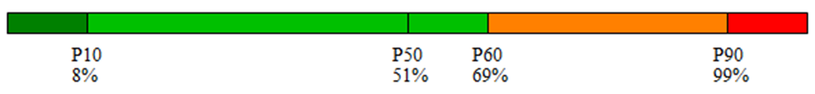
Interprétation graphique
1. Echelle de comparaison individuelle
Ce graphique est décrit dans le feedback individuel que vous avez reçu:
Sur cette échelle on peut observer la distribution des résultats pour l’ensemble des médecins à l’acte.
La signification des limites P10, P50, P60 et P90 est décrite dans votre document individuel.
La signification des couleurs également.
Vous trouverez une copie anonymisée sur le site de l’INAMI

Slide 6
Interprétation graphique
2. Boxplot / indicateur des Glem(s) par région
Le boxplot permet de visualiser la distribution des moyennes par GLEM sur base des résultats des médecins du GLEM.
Le résultat d’un GLEM n’est pris en compte que si au moins 7 médecins pratiquant à l’acte ou au forfait sont actifs dans le GLEM en 2016 (Par actif en 2016 nous entendons “avoir reçu un feedback pour l’activité de l’année 2016”).
La moyenne du GLEM correspond à la somme des numérateurs divisés par la somme des dénominateurs de tous les médecins actifs du GLEM.
Chaque box plot représente une région selon le type de remboursement à l’acte ou au forfait.

Slide 7

Interprétation graphique
2. Boxplot / indicateur des Glem(s) par région
Echelle de résultat
Explication des bornes
Explication des points et croix
Résultat au delà
du P90 (> 63%)
P90 = 63%
P75 = 45%
Médiane ou P50 = 37%
Moyenne = 38%
P25 = 28%
P10 = 10%
N.B. Aucun résultat
inférieur à P10

Slide 8
Interprétation graphique
Attention les bornes des deux types graphiques ne sont pas identiques car la méthode de calcul diffère complètement.
Ainsi pour rappel ,
la médiane de l’échelle de comparaison correspond à la médiane pour l’ensemble des pratiques du pays,
tandis que la médiane du box plot correspond à la médiane des moyennes des glems de la région.

Slide 9
Comparaison des pratiques à l’acte et au forfait
Les résultats des indicateurs peuvent être très différents entre la pratique à l’acte et la pratique au forfait.
En effet la population de référence dans la pratique à l’acte est la patientèle qui a fréquenté au moins une fois la pratique dans l’année.
Dans la pratique au forfait la patientèle sont les abonnés qu’ils aient ou non fréquenté la maison médicale.

Slide 10
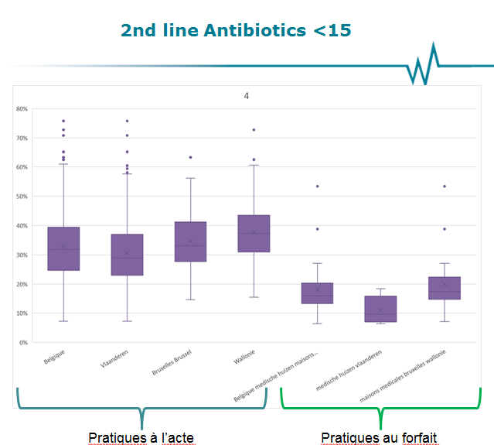
Comparaison des pratiques à l’acte et au forfait
Les résultats entre pratique à l’acte et pratique au forfait ne seront comparables que pour les indicateurs qui présuposent qu’il y a eu contact dans l’année.
Par exemple le % d’antibiotique de seconde ligne sur l’ensemble des antibiotiques.
Dans ce cas ces indicateurs sont soulignés en vert.

Slide 11
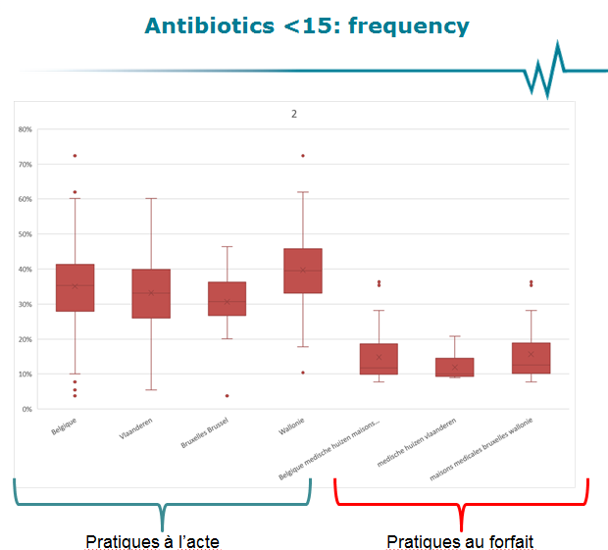
Comparaison des pratiques à l’acte et au forfait
Lorsqu’il n’est pas certain qu’il ya eu un contact dans l’année, la comparaison est biaisée.
Par exemple le % de patients ayant reçu au moins une prescription d’antibiotiques dans l’année.
Dans ce cas ces indicateurs sont soulignés en rouge.

Slide 12
THÈME I
MÉDICAMENTS

Slide 13
THÈME I: MÉDICAMENTS
Infections dans la pratique ambulatoire
Médication des personnes âgées
Médication psychotrope
Divers

Slide 14
THÈME I: MÉDICAMENTS
Infections dans la pratique ambulatoire
Médication des personnes âgées
Médication psychotrope
Divers

Slide 15
I.1. Infections dans la pratique ambulatoire
Grippe
Chez les patients ≥ 65 ans, une vaccination annuelle contre la grippe est recommandée en raison d'un risque accru de complications..

Slide 16


Pourcentage de patients de 65 ans et plus qui ont été vaccinés contre la grippe dans le courant de l'année
Pratiques à l’acte
Pratiques au forfait

Slide 17
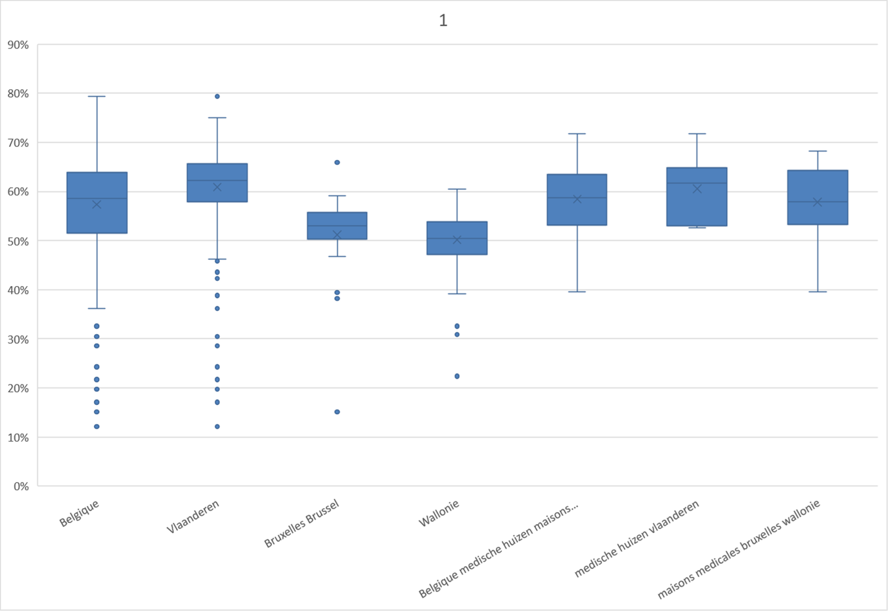
Pourcentage de patients de 65 ans et plus qui ont été vaccinés contre la grippe dans le courant de l'année
Pratiques à l’acte
Pratiques au forfait

Slide 18
I.1. Infections dans la pratique ambulatoire
Antibiotics
  Consommation générale d'antibiotiques
Les infections courantes en pratique ambulatoire ne requièrent pour la plupart pas d’antibiotiques.

Slide 19


Pourcentage de patients ayant reçu ≥ 1 prescription d'antibiotiques au cours de l'année
<15
Pratiques à l’acte
Pratiques au forfait

Slide 20
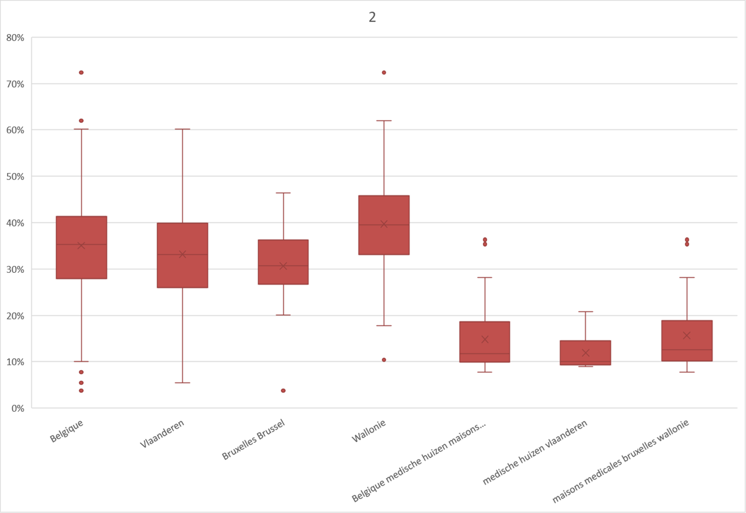
Pourcentage de patients ayant reçu ≥ 1 prescription d'antibiotiques au cours de l'année
<15
Pratiques à l’acte
Pratiques au forfait

Slide 21


Pourcentage de patients ayant reçu ≥ 1 prescription d'antibiotiques au cours de l'année
>=15
Pratiques à l’acte
Pratiques au forfait

Slide 22
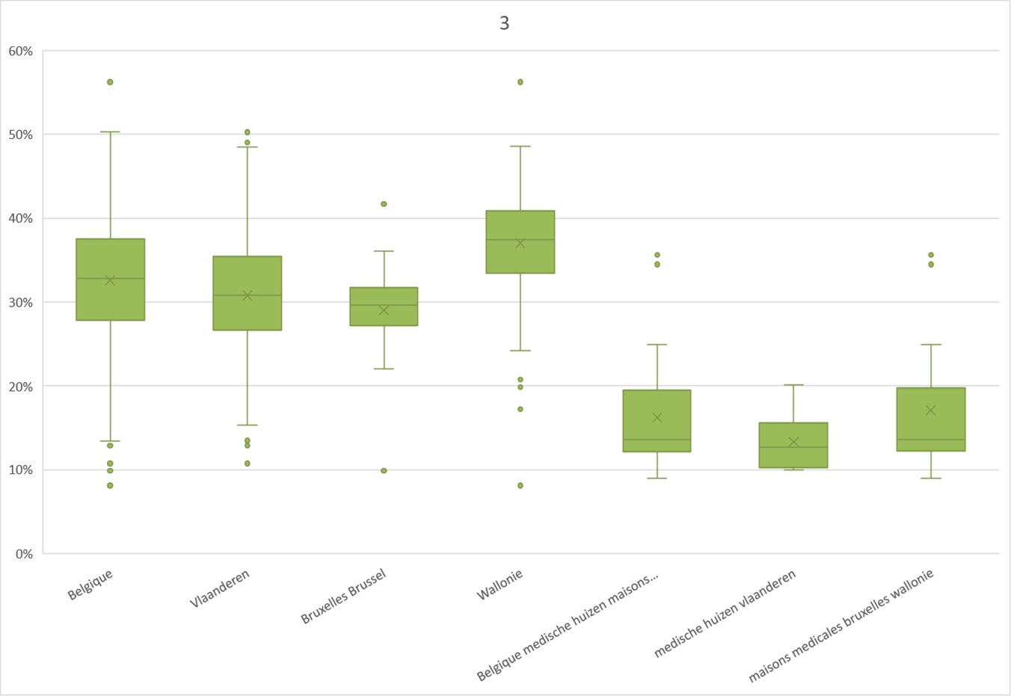
Pourcentage de patients ayant reçu ≥ 1 prescription d'antibiotiques au cours de l'année
>=15
Pratiques à l’acte
Pratiques au forfait

Slide 23
I.1. Infections dans la pratique ambulatoire
Antibiotics
  Choix de l'antibiotique
Si un antibiotique est nécessaire, il est préférable d'opter pour un antibiotique au spectre le plus étroit possible.
Pour les infections respiratoires, la préférence se porte sur l'amoxicilline (si un traitement par antibiotiques est nécessaire).
En cas de cystite non compliquée chez la femme et l'enfant, la nitrofurantoïne est préférable.
Les quinolones sont des antibiotiques à large spectre et ne sont (pratiquement) jamais indiquées comme traitement de première intention.

Slide 24


Pourcentage d'antibiotiques de deuxième ligne (amoxicilline associée à de l’acide clavulanique, céphalosporines, quinolones, macrolides)
<15
Pratiques à l’acte
Pratiques au forfait

Slide 25
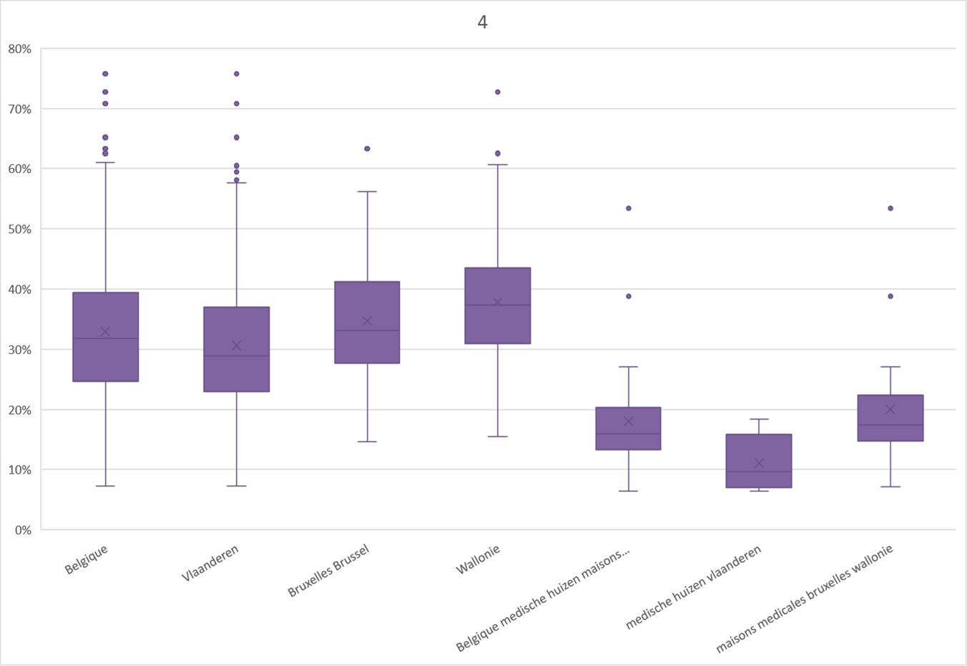
Pourcentage d'antibiotiques de deuxième ligne (amoxicilline associée à de l’acide clavulanique, céphalosporines, quinolones, macrolides)
<15
Pratiques à l’acte
Pratiques au forfait

Slide 26


Pourcentage d'antibiotiques de deuxième ligne (amoxicilline associée à de l’acide clavulanique, céphalosporines, quinolones, macrolides)
>= 15
Pratiques à l’acte
Pratiques au forfait

Slide 27
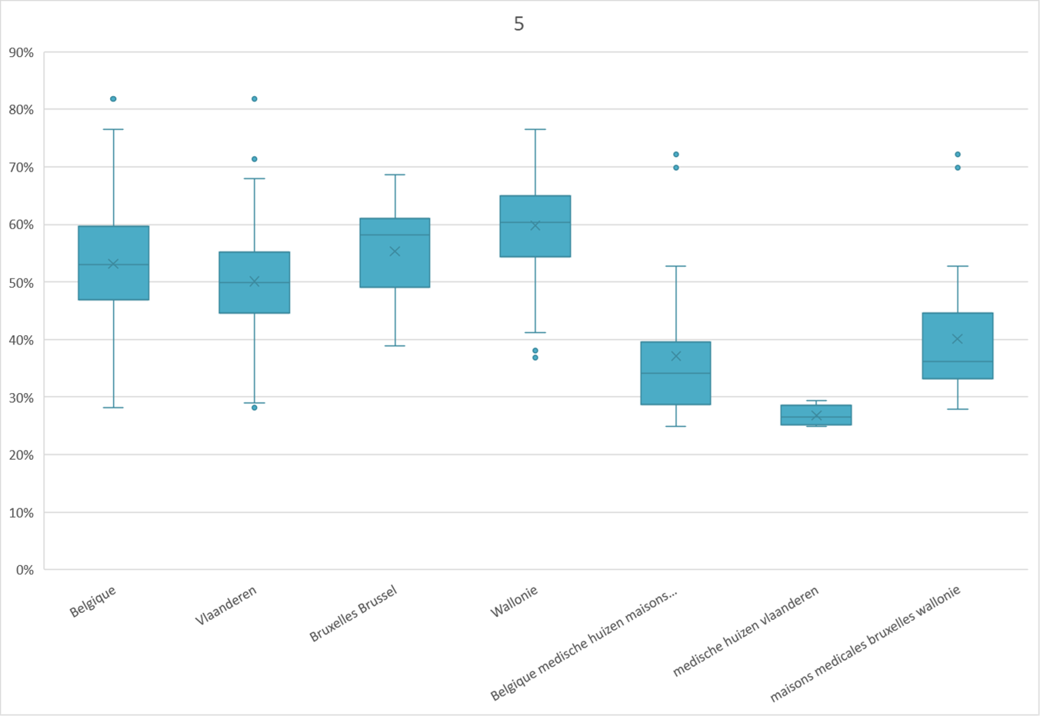
Pourcentage d'antibiotiques de deuxième ligne (amoxicilline associée à de l’acide clavulanique, céphalosporines, quinolones, macrolides)
>= 15
Pratiques à l’acte
Pratiques au forfait

Slide 28


Pourcentage de prescriptions d'amoxicilline, non combinée à de l'acide clavulanique
<15
Pratiques à l’acte
Pratiques au forfait

Slide 29
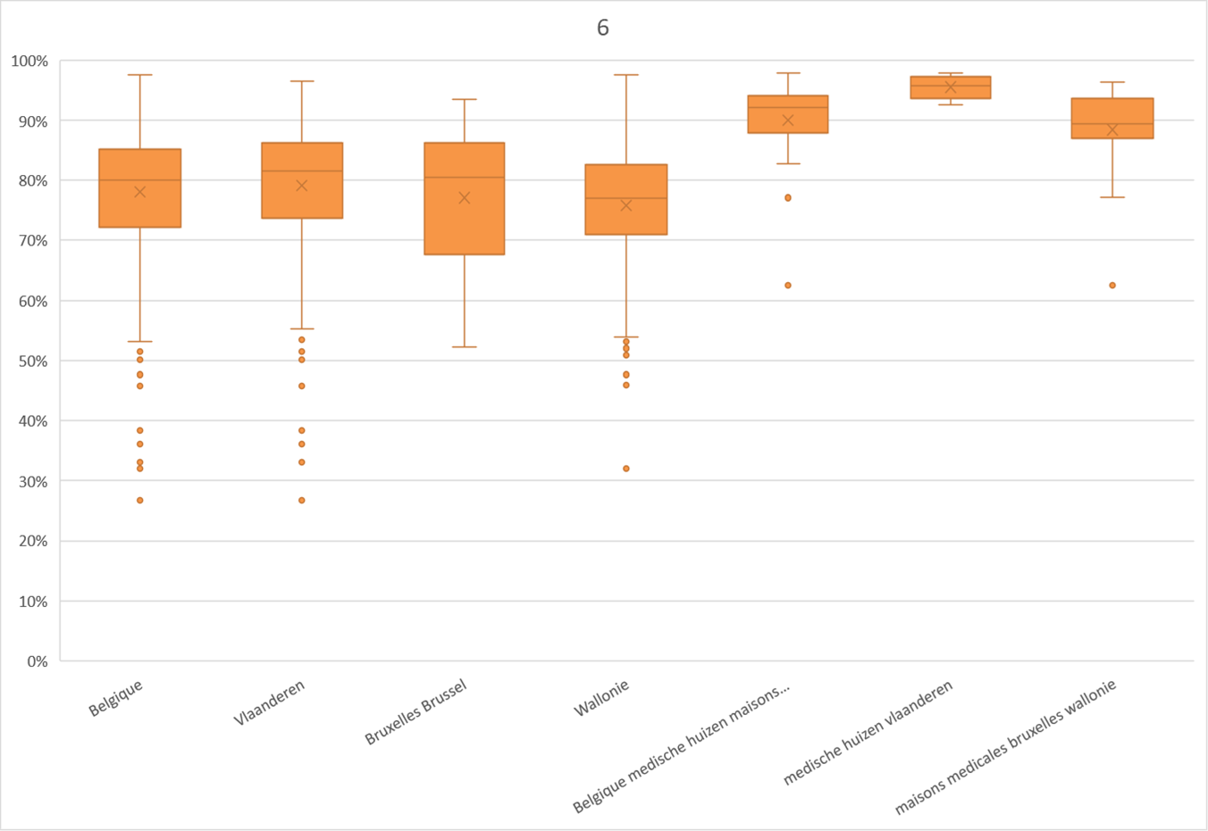
Pourcentage de prescriptions d'amoxicilline, non combinée à de l'acide clavulanique
<15
Pratiques à l’acte
Pratiques au forfait

Slide 30


Pourcentage de prescriptions d'amoxicilline, non combinée à de l'acide clavulanique
>=15
Pratiques à l’acte
Pratiques au forfait

Slide 31
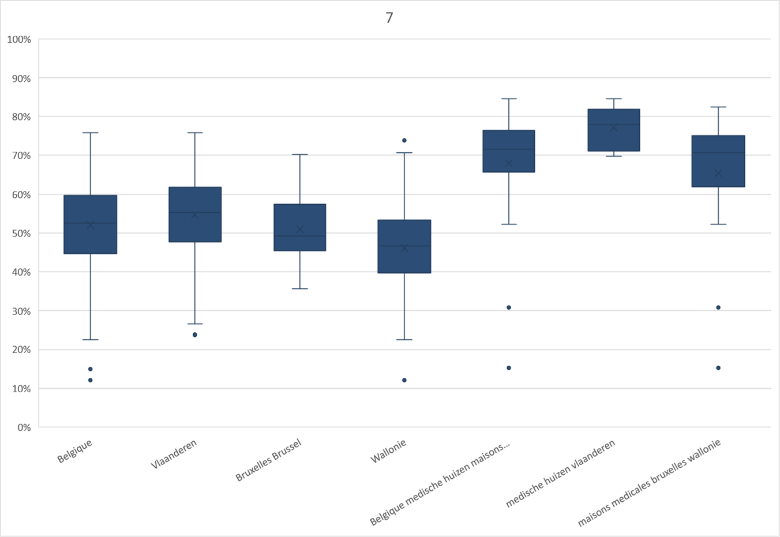
Pourcentage de prescriptions d'amoxicilline, non combinée à de l'acide clavulanique
>=15
Pratiques à l’acte
Pratiques au forfait

Slide 32


Pourcentage de nitrofuranes dans le traitement d'une infection des voies urinaires
15-65
Pratiques à l’acte
Pratiques au forfait

Slide 33
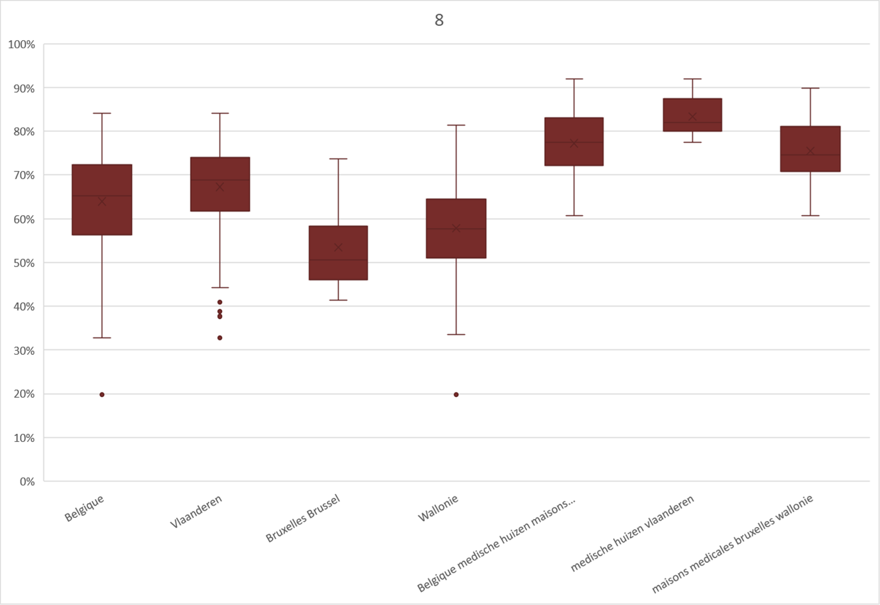
Pourcentage de nitrofuranes dans le traitement d'une infection des voies urinaires
15-65
Pratiques à l’acte
Pratiques au forfait

Slide 34


Pourcentage de nitrofuranes dans le traitement d'une infection des voies urinaires
65+
Pratiques à l’acte
Pratiques au forfait

Slide 35
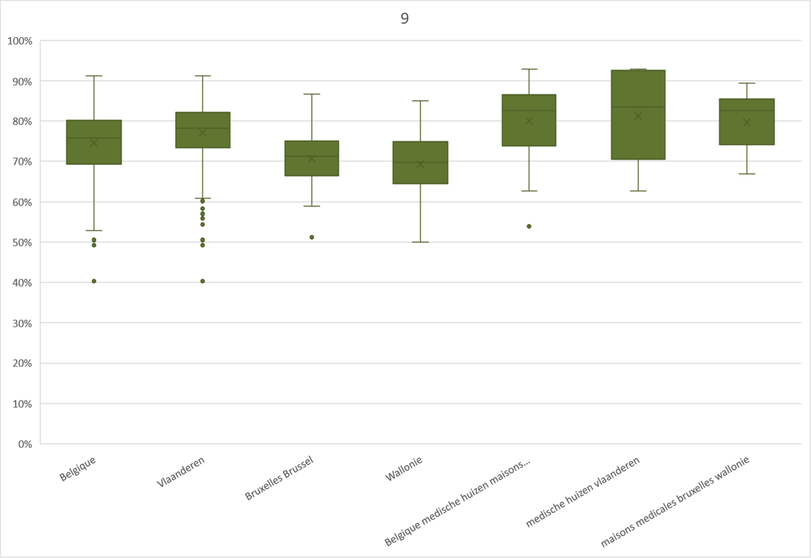
Pourcentage de nitrofuranes dans le traitement d'une infection des voies urinaires
65+
Pratiques à l’acte
Pratiques au forfait

Slide 36
THÈME I: MÉDICAMENTS
Infections dans la pratique ambulatoire
Médication des personnes âgées
Médication psychotrope
Divers

Slide 37
I.2. Médication des personnes âgées
Polymédication
Une évaluation critique et systématique de la consommation de médicaments est souhaitable chez les personnes âgées sous polymédication (prise chronique de ≥ 5 médicaments).

Slide 38


Pourcentage de patients de 65 ans et plus avec consommation de longue durée de ≥ 5 médicaments différents
Pratiques à l’acte
Pratiques au forfait

Slide 39
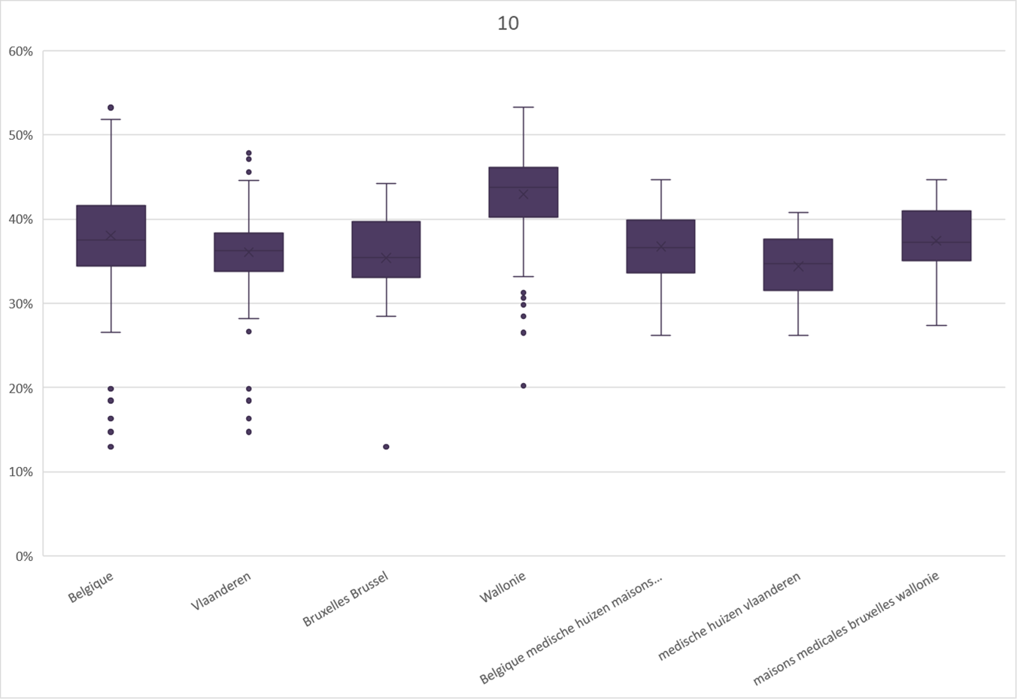
Pourcentage de patients de 65 ans et plus avec consommation de longue durée de ≥ 5 médicaments différents
Pratiques à l’acte
Pratiques au forfait

Slide 40
I.2. Médication des personnes âgées
Médicaments hypolipidémiants
Il n'existe aucune évidence sur l'utilité de la réduction du cholestérol chez les patients de 80 ans et plus.

Slide 41


Pourcentage de patients de 80 ans et plus traités par hypolipidémiants
Pratiques à l’acte
Pratiques au forfait

Slide 42
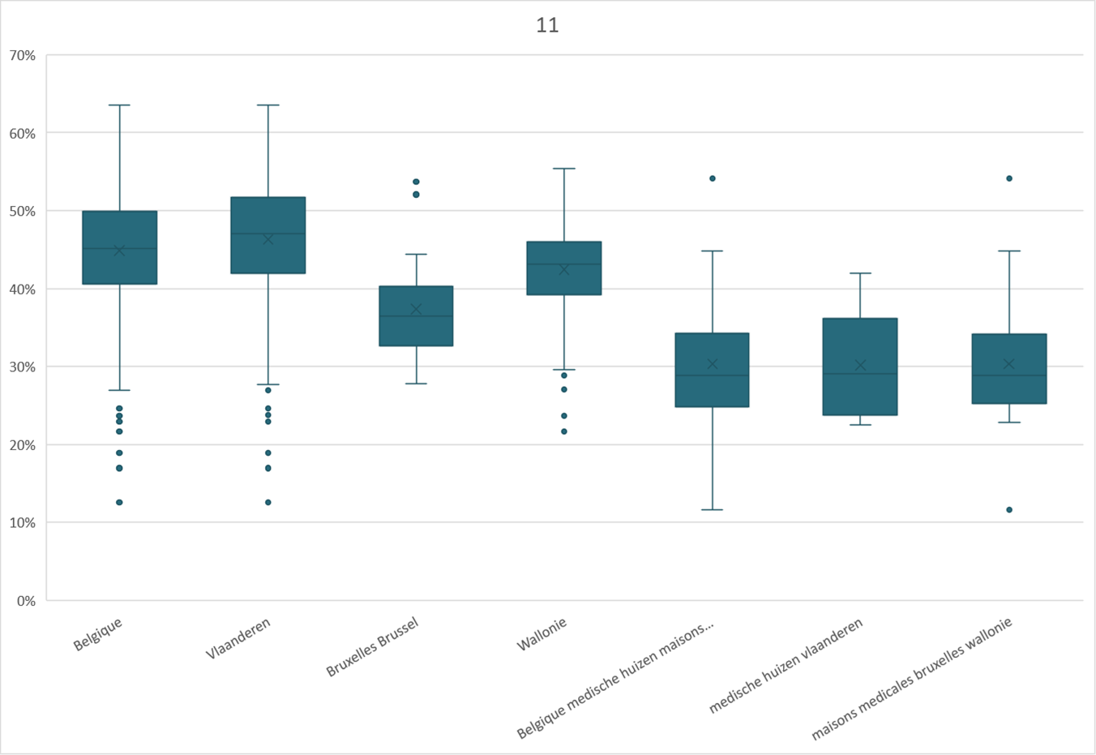
Pourcentage de patients de 80 ans et plus traités par hypolipidémiants
Pratiques à l’acte
Pratiques au forfait

Slide 43


Pourcentage de patients de 80 ans et plus qui entament un traitement par médicaments hypolipidémiants
Pratiques à l’acte
Pratiques au forfait

Slide 44
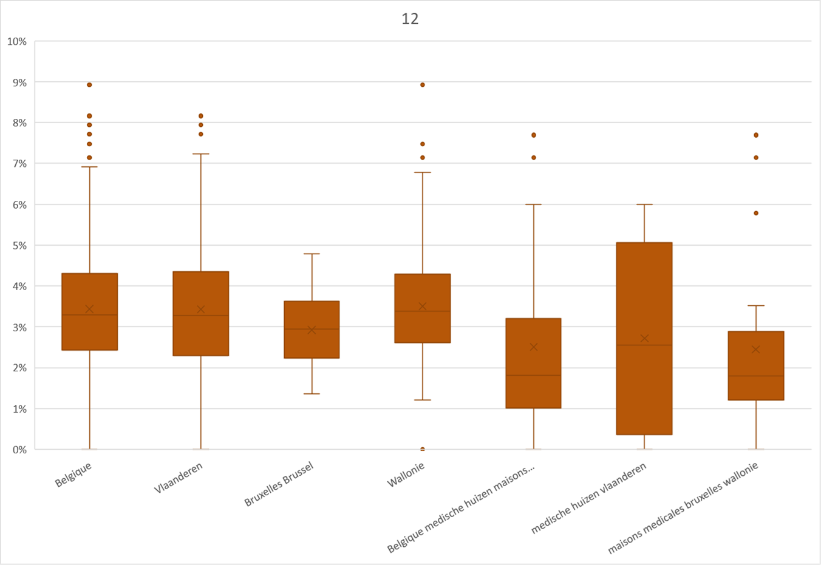
Pourcentage de patients de 80 ans et plus qui entament un traitement par médicaments hypolipidémiants
Pratiques à l’acte
Pratiques au forfait

Slide 45
I.2. Médication des personnes âgées
Anti-inflammatoires non-stéroïdiens (AINS)
L'utilisation prolongée d'AINS chez les personnes âgées n'est pas recommandée.

Slide 46


Pourcentage de patients âgés de 65 ans et plus sous prescription d'AINS pendant plus de 30 jours
Pratiques à l’acte
Pratiques au forfait

Slide 47
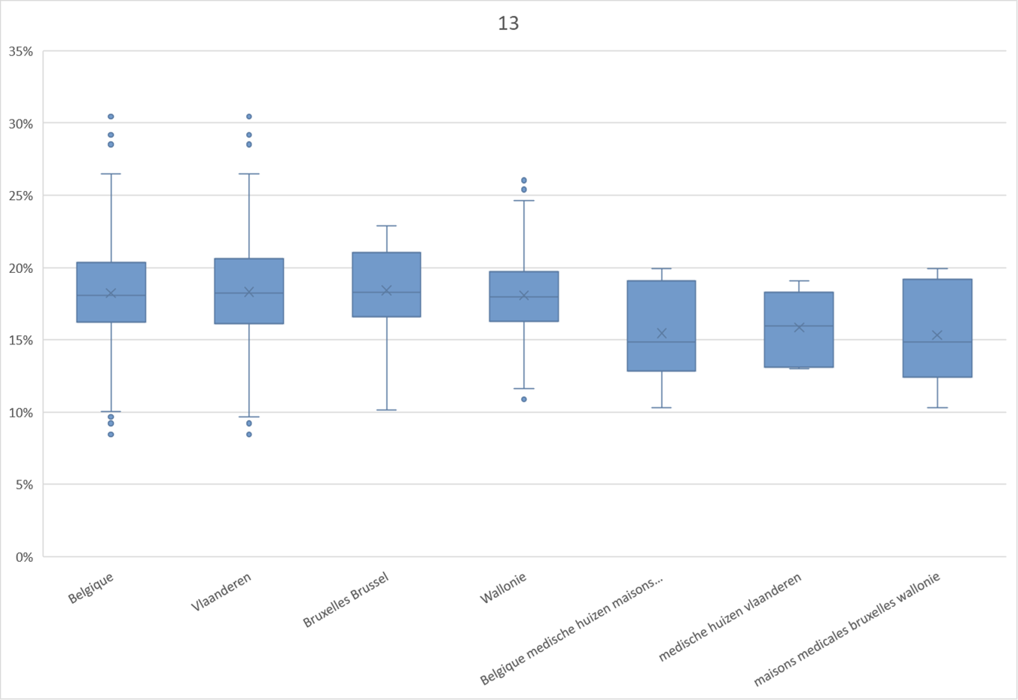
Pourcentage de patients âgés de 65 ans et plus sous prescription d'AINS pendant plus de 30 jours
Pratiques à l’acte
Pratiques au forfait

Slide 48
I.2. Médication des personnes âgées
Médication anticholinergique
Les médicaments à action anticholinergique doivent être limités chez les personnes âgées.

Slide 49


Pourcentage de patients de 75 ans et plus ayant une prescription pour plus de 80 jours d'au moins un médicament avec action anticholinergique
Pratiques à l’acte
Pratiques au forfait

Slide 50
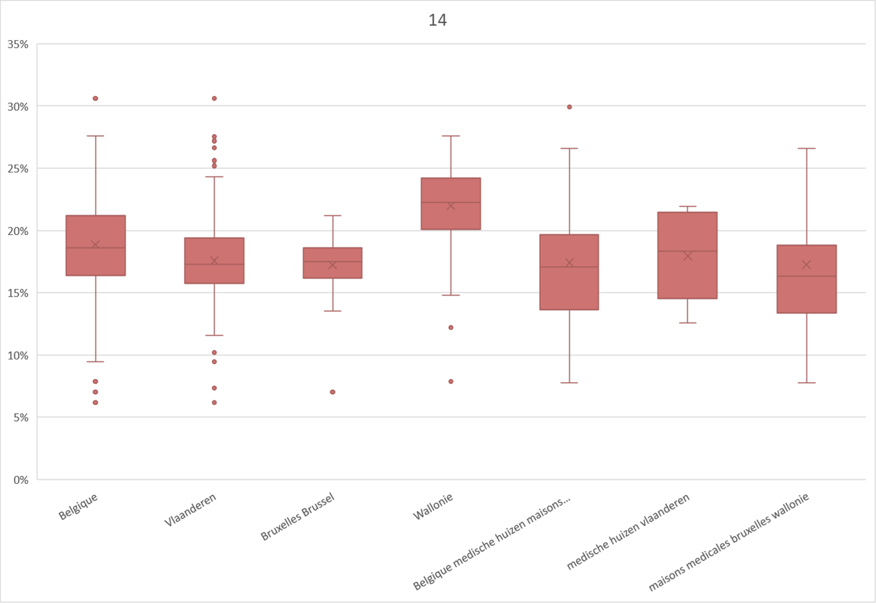
Pourcentage de patients de 75 ans et plus ayant une prescription pour plus de 80 jours d'au moins un médicament avec action anticholinergique
Pratiques à l’acte
Pratiques au forfait

Slide 51
THÈME I: MÉDICAMENTS
Infections dans la pratique ambulatoire
Médication des personnes âgées
Médication psychotrope
Divers

Slide 52
I.2. Médication des personnes âgées
Médication psychotrope
Une évaluation critique et systématique de la consommation de médicaments est souhaitable chez les personnes âgées sous polymédication. Les psychotropes constituent une classe de médicaments importante. Les psychotropes sont associés à de nombreux effets indésirables, ainsi qu'à des interactions possibles.

Slide 53
I.3. Médication psychotrope
Antidépresseurs
Il existe suffisamment d’évidence de l'efficacité des antidépresseurs dans une dépression majeure sévère.
Dans le cas d'une dépression légère ou modérée, les antidépresseurs ne sont pas recommandés de façon systématique.

Slide 54


Pourcentage de patients sous prescription d'antidépresseurs
15-64
Pratiques à l’acte
Pratiques au forfait

Slide 55
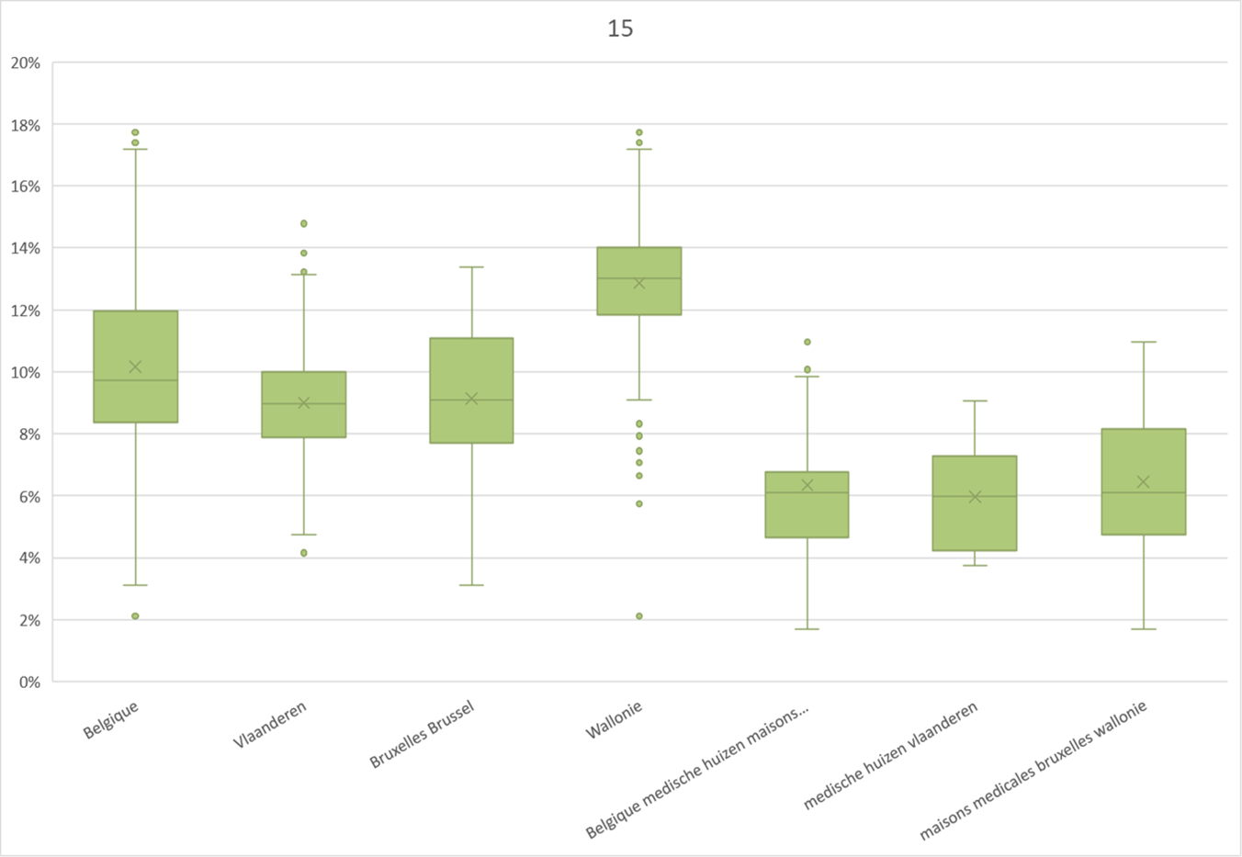
Pourcentage de patients sous prescription d'antidépresseurs
15-64
Pratiques à l’acte
Pratiques au forfait

Slide 56
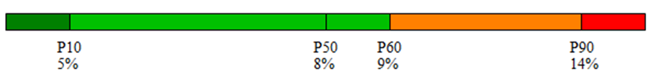

Pourcentage de patients sous prescription d'antidépresseurs
(à l'exclusion de la trazodone)
15-64
Pratiques à l’acte
Pratiques au forfait

Slide 57
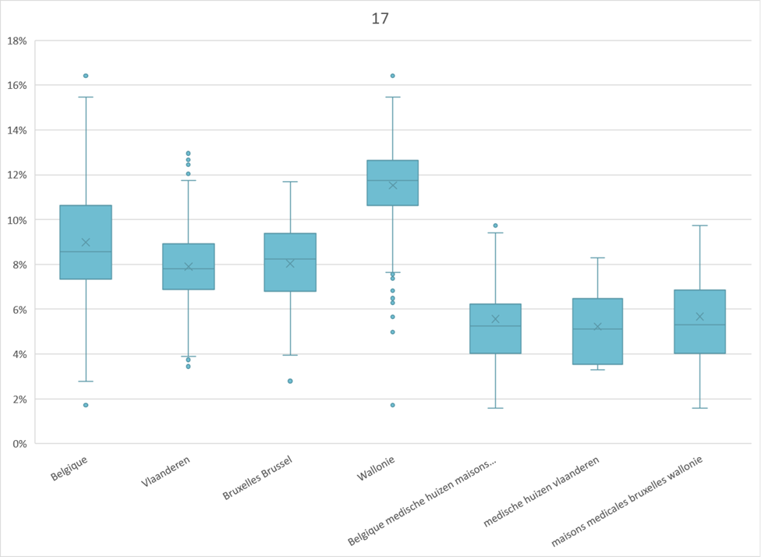
Pourcentage de patients sous prescription d'antidépresseurs
(à l'exclusion de la trazodone)
15-64
Pratiques à l’acte
Pratiques au forfait

Slide 58


Pourcentage de patients sous prescription d'antidépresseurs >= 65
Pratiques à l’acte
Pratiques au forfait

Slide 59
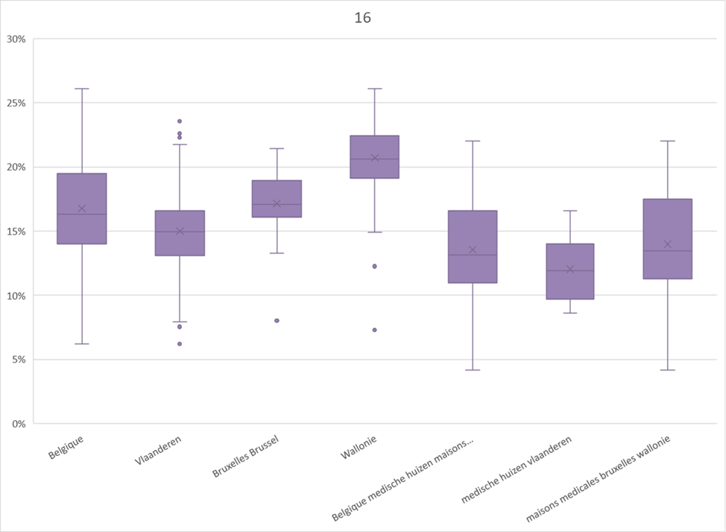
Pourcentage de patients sous prescription d'antidépresseurs >= 65
Pratiques à l’acte
Pratiques au forfait

Slide 60


Pourcentage de patients sous prescription d'antidépresseurs
(à l'exclusion de la trazodone)
>=65
Pratiques à l’acte
Pratiques au forfait

Slide 61
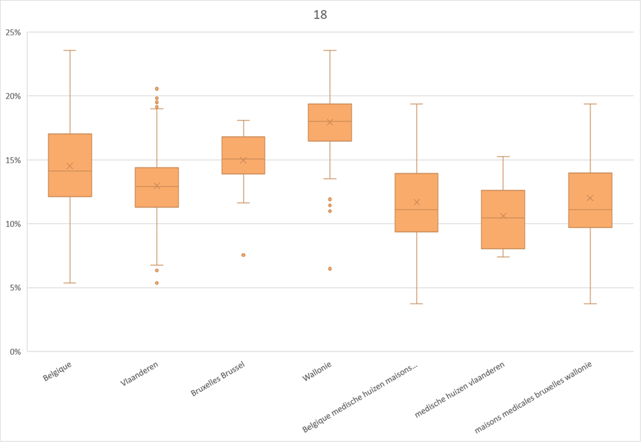
Pourcentage de patients sous prescription d'antidépresseurs
(à l'exclusion de la trazodone)
>=65
Pratiques à l’acte
Pratiques au forfait

Slide 62
I.3. Médication psychotrope
Antipsychotiques
L'utilisation systémique d'antipsychotiques chez les personnes âgées dans le cadre d'une démence n'est pas recommandée comme pratique courante.
Si des antipsychotiques sont initiés en raison de délires aigus, la médication doit être interrompue dès la disparition des symptômes. Un traitement à long terme par antipsychotiques n'est pas recommandé.

Slide 63


Pourcentage de patients de 75 ans et plus avec une prescription d'antipsychotiques
Pratiques à l’acte
Pratiques au forfait

Slide 64
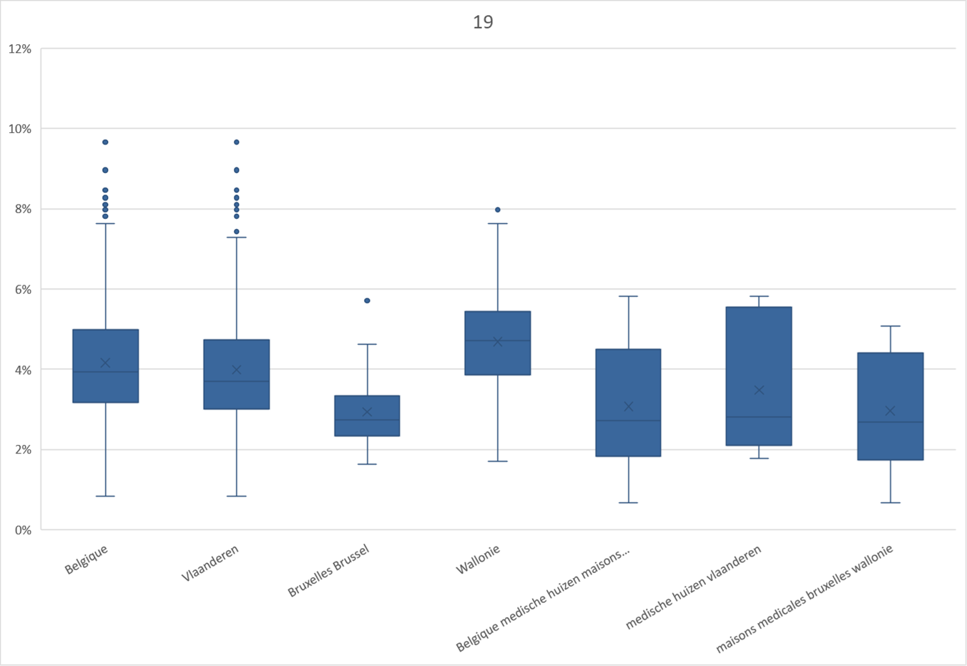
Pourcentage de patients de 75 ans et plus avec une prescription d'antipsychotiques
Pratiques à l’acte
Pratiques au forfait

Slide 65
THÈME I: MÉDICAMENTS
Infections dans la pratique ambulatoire
Médication des personnes âgées
Médication psychotrope
Divers

Slide 66
I.4. Divers
Diabète:
prescription de statines
L'utilisation de statines est recommandée chez les patients souffrant de diabète de type 2 et d'au moins un autre facteur de risque classique.

Slide 67


Prescription de statines à des patients diabétiques présentant un risque cardiovasculaire accru
<80
Pratiques à l’acte
Pratiques au forfait

Slide 68
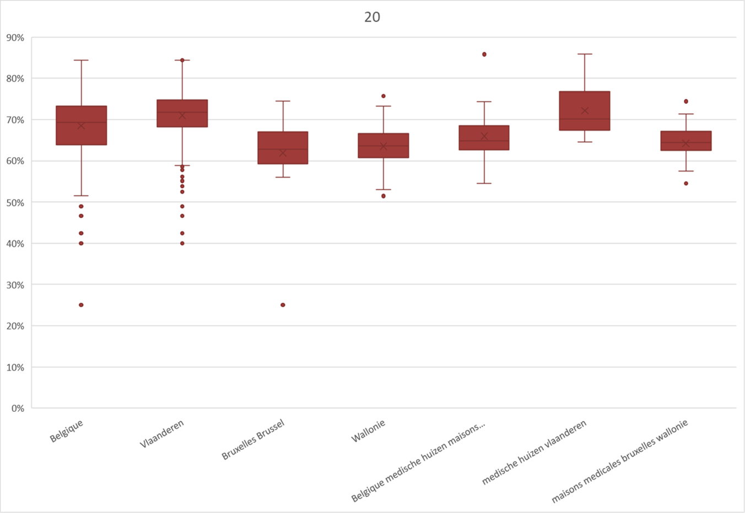
Prescription de statines à des patients diabétiques présentant un risque cardiovasculaire accru
<80
Pratiques à l’acte
Pratiques au forfait

Slide 69
I.4. Divers
Inhibiteurs de la pompe à protons
L'utilisation d'inhibiteurs de la pompe à protons pour le traitement d'un ulcère gastroduodénal ou d'une œsophagite sans complications doit être limitée dans le temps.

Slide 70


Pourcentage de patients de 40 à 64 ans sous prescription d'IPP pendant plus de 80 jours
Pratiques à l’acte
Pratiques au forfait

Slide 71
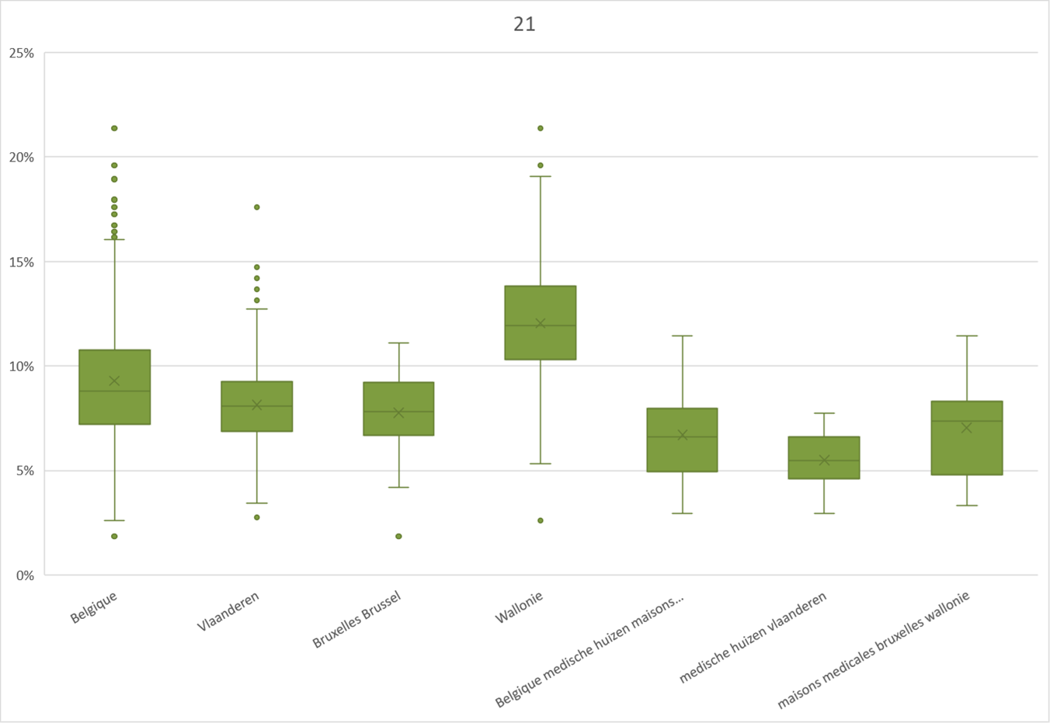
Pourcentage de patients de 40 à 64 ans sous prescription d'IPP pendant plus de 80 jours
Pratiques à l’acte
Pratiques au forfait

Slide 72
I.4. Divers
Statines:
Prescription à des patients sans risque cardiovasulaire identifié
Les statines ne sont pas recommandées chez les patients qui ne présentent pas de pathologie cardiovasculaire, même en cas d'une augmentation de la cholestérolémie.

Slide 73


Pourcentage de patients de 40-49 ans sans risque cardiovasculaire identifié qui ont reçu une prescription de médicaments hypolipidémiants
Pratiques à l’acte
Pratiques au forfait

Slide 74
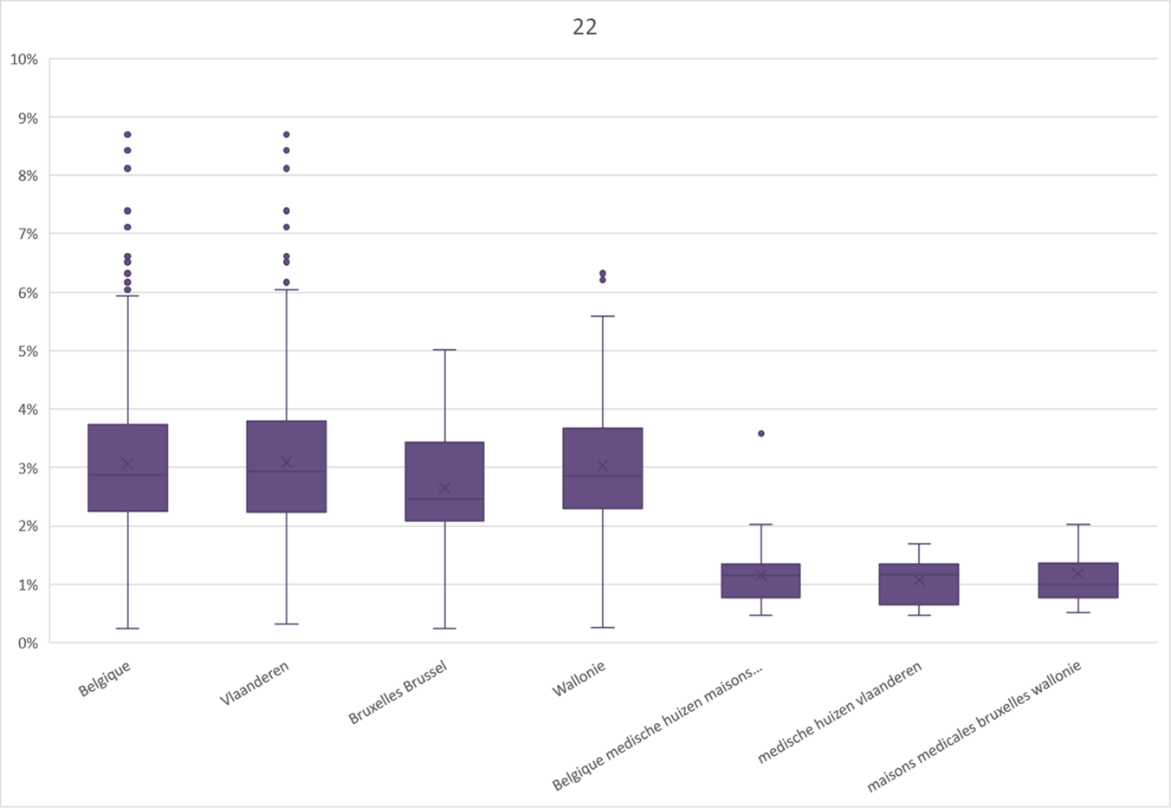
Pourcentage de patients de 40-49 ans sans risque cardiovasculaire identifié qui ont reçu une prescription de médicaments hypolipidémiants
Pratiques à l’acte
Pratiques au forfait

Slide 75
THÈME II
Biologie clinique

Slide 76
THÈME II: BIOLOGIE CLINIQUE
Dépistage
Diagnostic
Suivi

Slide 77
THÈME II: BIOLOGIE CLINIQUE
Dépistage
Diagnostic
Suivi

Slide 78
II.1. Dépistage
Diabète
Déterminez, à partir de 65 ans, la glycémie à jeun 1 fois/an sur un échantillon de sang veineux afin de dépister un diabète.

Slide 79


Proportion de personnes âgées de 65 ans et plus soumises à un dépistage du diabète sucré
Pratiques à l’acte
Pratiques au forfait

Slide 80
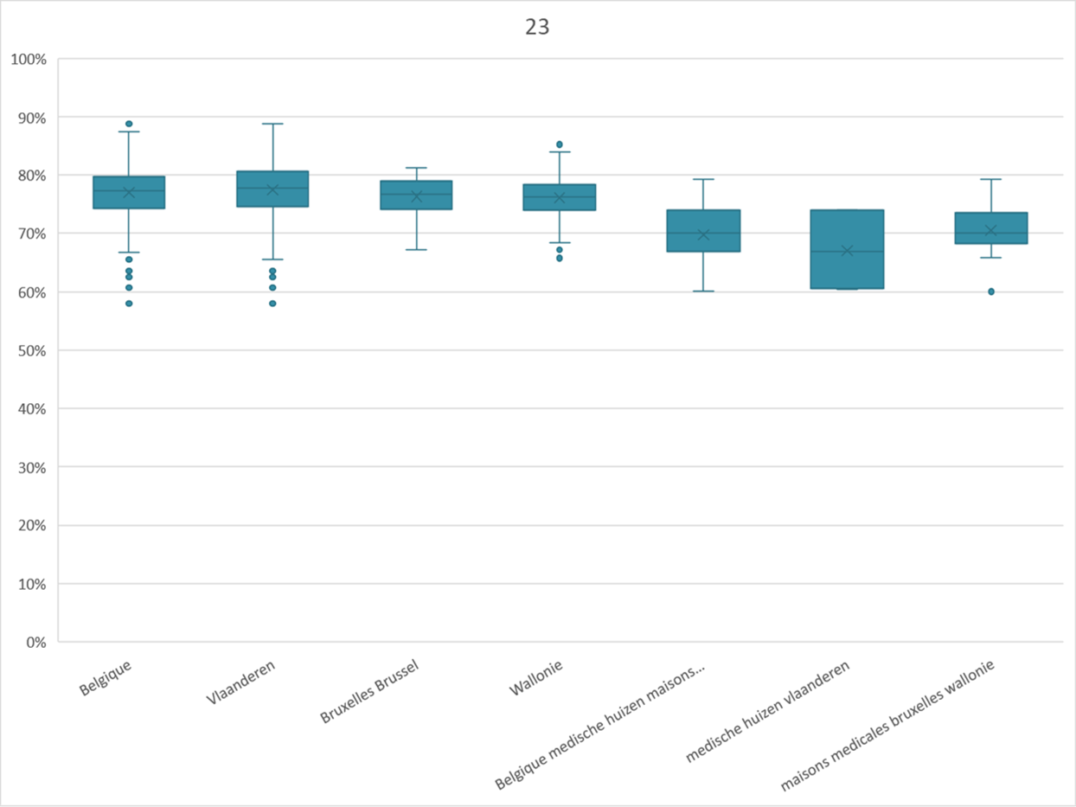
Proportion de personnes âgées de 65 ans et plus soumises à un dépistage du diabète sucré
Pratiques à l’acte
Pratiques au forfait

Slide 81
II.1. Dépistage
Fonction thyroïdienne
N'effectuez aucun dépistage systématique de la fonction thyroïdienne (dosage de la TSH ), ne le faites qu’en cas de dépistage ciblé.
Si le dépistage de la fonction thyroïdienne est indiqué (dépistage ciblé), procédez uniquement à un dosage de la TSH. La T4 libre (et rarement la T3) ne doit être déterminée que dans un deuxième temps, en cas de valeur TSH anormale.

Slide 82


Proportion de patients qui ont été soumis à un dépistage de la fonction thyroïdienne superflu
Pratiques à l’acte
Pratiques au forfait

Slide 83
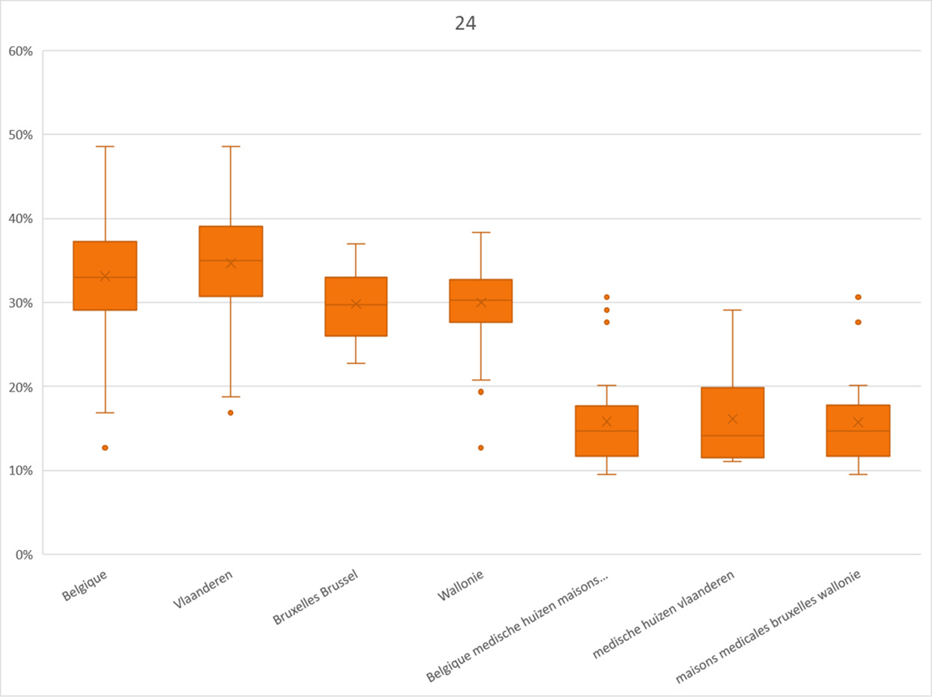
Proportion de patients qui ont été soumis à un dépistage de la fonction thyroïdienne superflu
Pratiques à l’acte
Pratiques au forfait

Slide 84


Usage excessif du dosage de la T4-T3 combinée lors du dépistage d'un trouble de la fonction thyroïdienne
Pratiques à l’acte
Pratiques au forfait

Slide 85
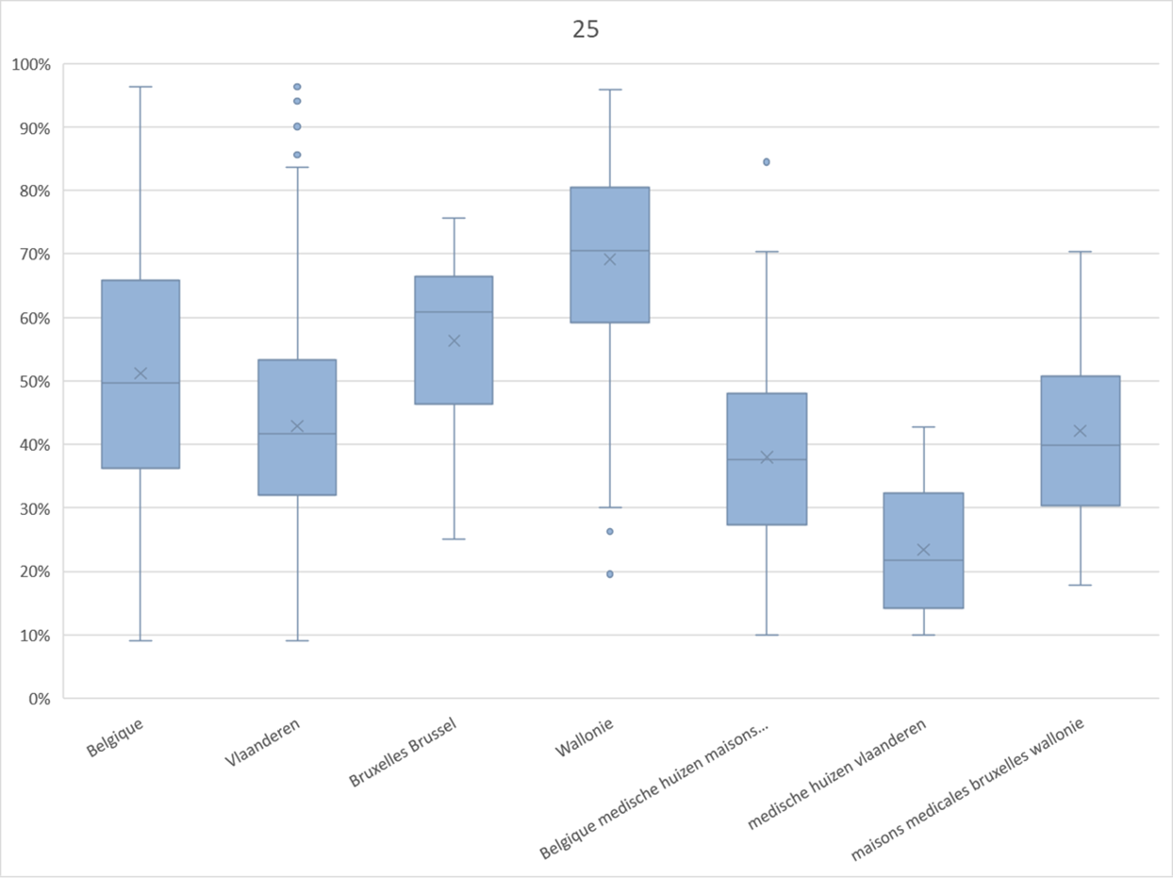
Usage excessif du dosage de la T4-T3 combinée lors du dépistage d'un trouble de la fonction thyroïdienne
Pratiques à l’acte
Pratiques au forfait

Slide 86
II.1. Dépistage
Cancer du col de l'utérus
Proposez à chaque femme de la population cible de 25 à 64 ans, un dépistage du cancer du col de l'utérus (par frottis) tous les 3 ans.

Slide 87


Proportion de femmes âgées de 25 à 64 ans qui ont été soumises à un dépistage du cancer du col de l'utérus au cours des trois dernières années
Pratiques à l’acte
Pratiques au forfait

Slide 88
THÈME II: BIOLOGIE CLINIQUE
Dépistage
Diagnostic
Suivi

Slide 89
II.2. Diagnostic
Hypertension
Procédez toujours* à un dosage de la créatinine avant l'initiation de diurétiques, d'inhibiteurs de l'ECA et d'antagonistes de l'angiotensine II.
*Un dosage jusqu'à 6 mois avant l'initiation est considéré comme récent. Le cas échéant, il n'est pas nécessaire de le réitérer, à moins qu'il n'y ait de quoi soupçonner un déclin de la fonction rénale au cours de cette période.

Slide 90


Proportion de nouveaux utilisateurs d'antihypertenseurs avec initiation adéquate (à savoir un dosage récent de la créatinine)
Pratiques à l’acte
Pratiques au forfait

Slide 91
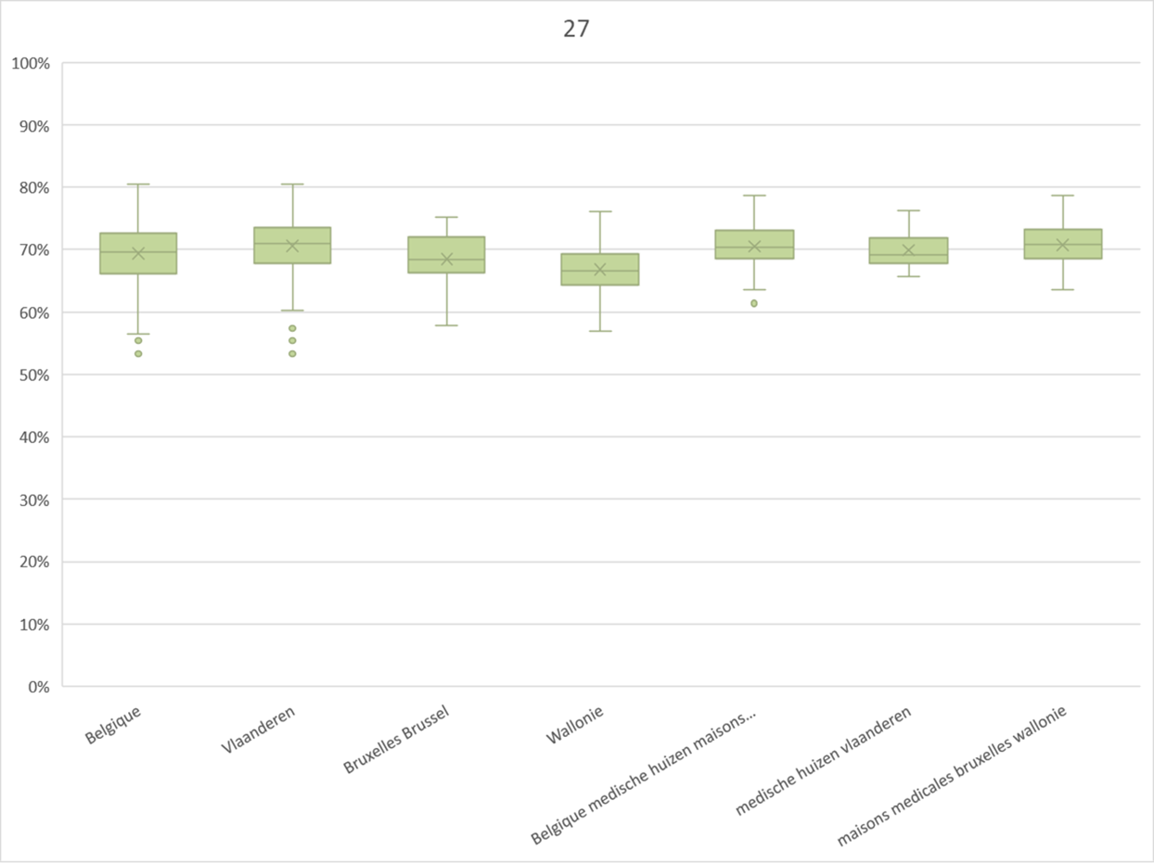
Proportion de nouveaux utilisateurs d'antihypertenseurs avec initiation adéquate (à savoir un dosage récent de la créatinine)
Pratiques à l’acte
Pratiques au forfait

Slide 92
II.2. Diagnostic
Bilans biochimiques généraux
N'effectuez pas de diagnostic ni de dépistage biochimique général chez vos patients sains*.
*Définition de « sain » : c'est-à-dire pour nos mesures, données disponibles : aucune forme de médication chronique.
Les tests évalués sont :
tests hématologiques,
tests de la fonction hépatique/rénale,
tests obsolètes,
tests hormonaux.
Les examens obsolètes ciblés sont :
vitamine B12,
acide folique,
fer total,
ferritine,
vitamine D.

Slide 93


Proportion de vos patients sains de 45 à 65 ans qui ont été soumis à ≥ 1 bilan biochimique général superflu
Pratiques à l’acte
Pratiques au forfait

Slide 94
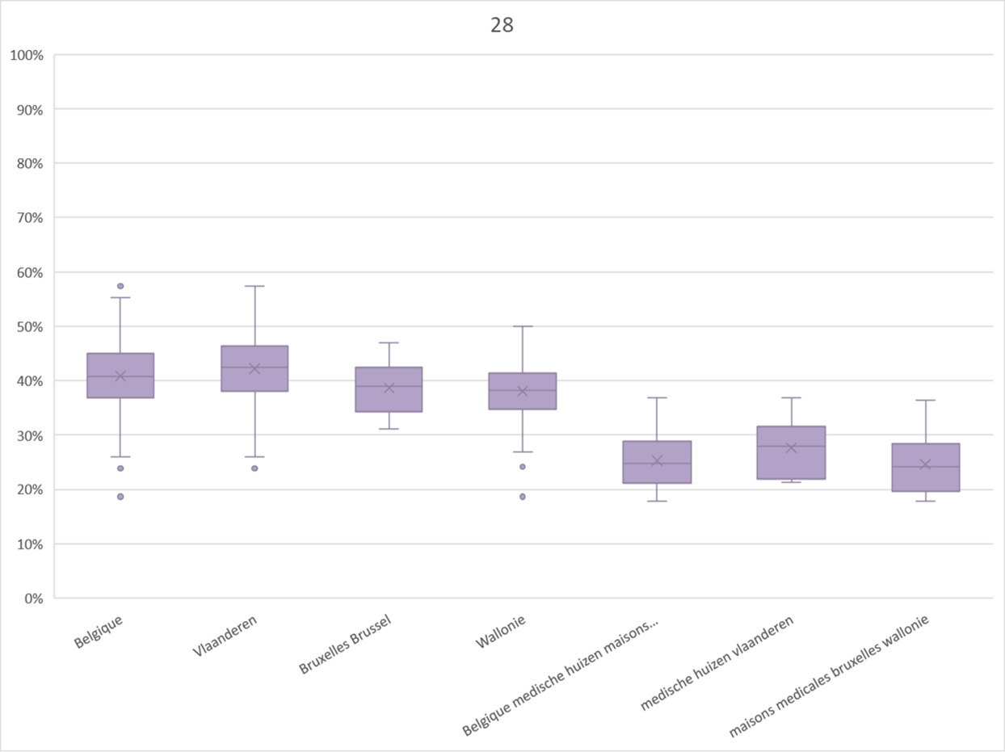
Proportion de vos patients sains de 45 à 65 ans qui ont été soumis à ≥ 1 bilan biochimique général superflu
Pratiques à l’acte
Pratiques au forfait

Slide 95
II.2. Diagnostic
Tests hormonaux
N'effectuez pas de tests hormonaux biochimiques pour détecter/diagnostiquer un état ménopausique chez votre patientèle féminine saine*.
* Définition de « sain » : c'est-à-dire pour nos mesures, données disponibles : aucune forme de médication chronique.

Slide 96


Proportion de vos patientes saines de 45 à 65 ans qui ont été soumises à ≥ 1 test hormonal superflu
Pratiques à l’acte
Pratiques au forfait

Slide 97
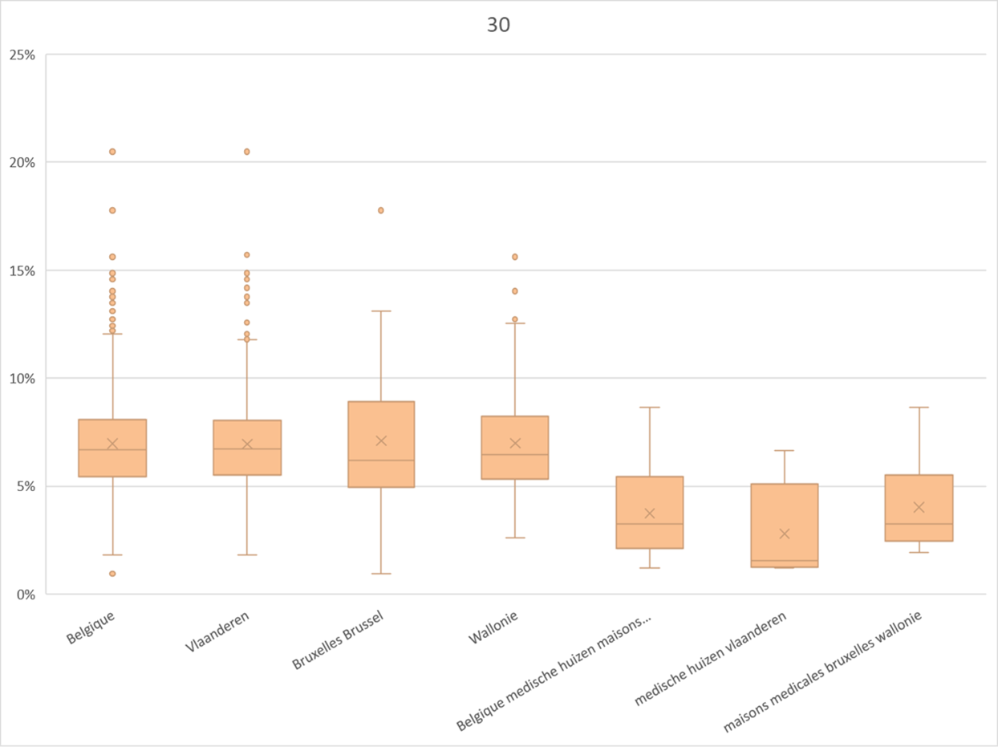
Proportion de vos patientes saines de 45 à 65 ans qui ont été soumises à ≥ 1 test hormonal superflu
Pratiques à l’acte
Pratiques au forfait

Slide 98
THÈME II: BIOLOGIE CLINIQUE
Dépistage
Diagnostic
Suivi

Slide 99
II.3. Suivi
Diabète
Proposez un suivi approprié* à vos patients souffrant de diabète sucré.
* Il consiste en une évaluation annuelle de l'état lipidique, une évaluation de la glycémie à jeun tous les trois mois, une évaluation de l'HbA1c 2 fois par an, une évaluation de la microalbuminurie ou de la protéinurie tous les ans, un bilan ophtalmique tous les ans.

Slide 100
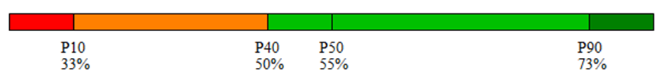



Proportion de patients dont la glycémie à jeun est déterminée tous les 3 mois
ID
Pratiques à l’acte
Pratiques au forfait
NID
Pratiques à l’acte
Pratiques au forfait

Slide 101
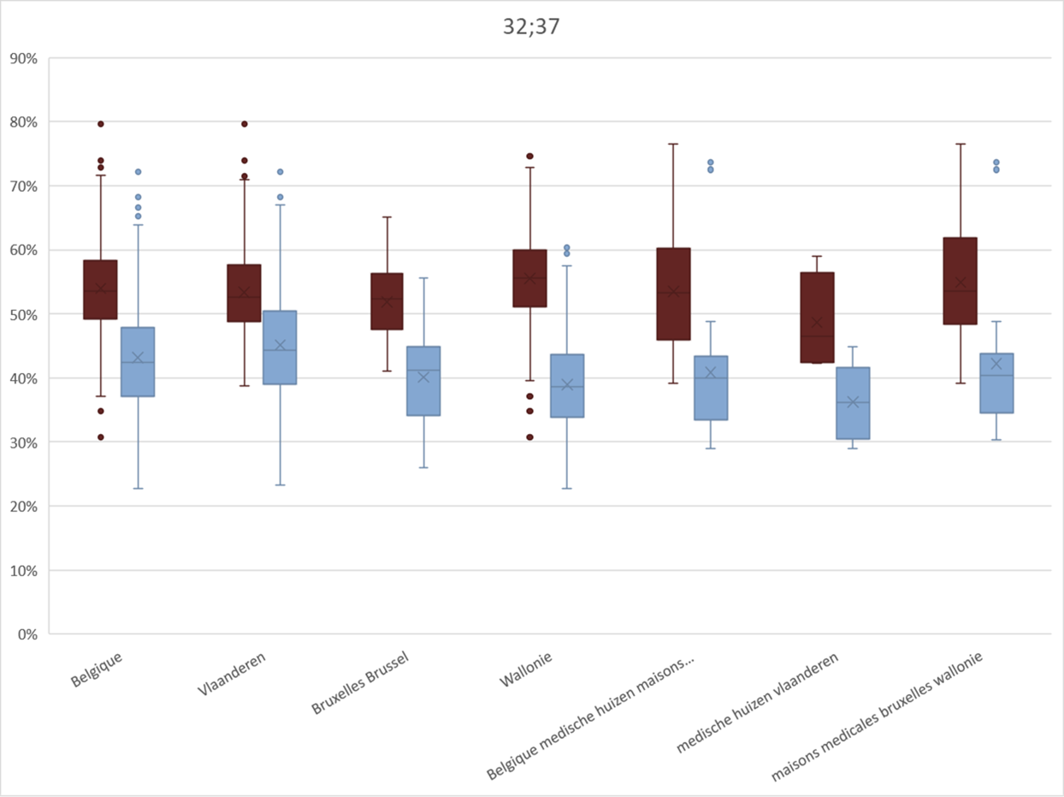
Proportion de patients dont la glycémie à jeun est déterminée tous les 3 mois
Pratiques à l’acte
Pratiques au forfait

Slide 102




Proportion de patients dont l'HbA1c est déterminé tous les 6 mois
ID
Pratiques à l’acte
Pratiques au forfait
NID
Pratiques à l’acte
Pratiques au forfait

Slide 103
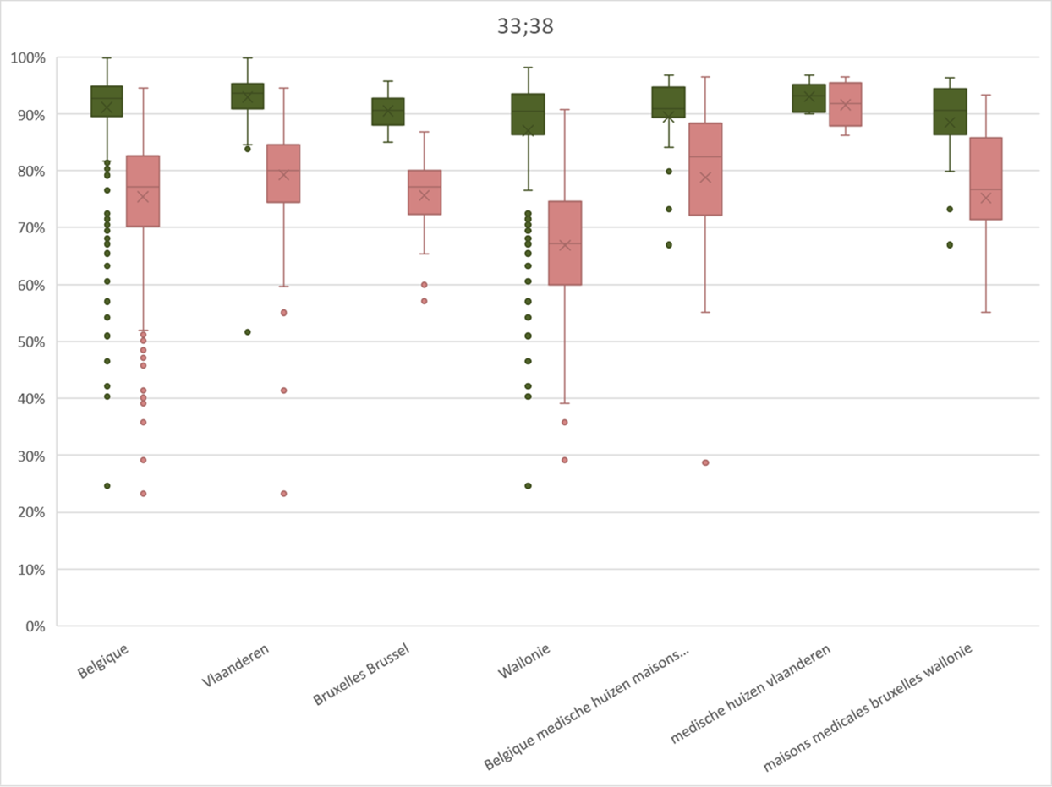
Proportion de patients dont l'HbA1c est déterminé tous les 6 mois
Pratiques à l’acte
Pratiques au forfait

Slide 104




Proportion de patients dont la protéinurie/microalbuminurie est déterminée tous les ans
ID
Pratiques à l’acte
Pratiques au forfait
NID
Pratiques à l’acte
Pratiques au forfait

Slide 105
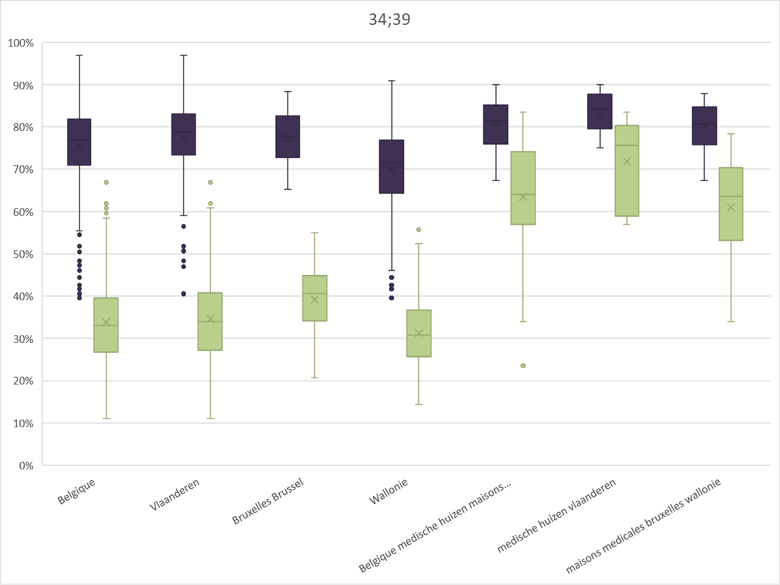
Proportion de patients dont la protéinurie/microalbuminurie est déterminée tous les ans
Pratiques à l’acte
Pratiques au forfait

Slide 106




Proportion de patients dont l'état lipidique est déterminé tous les ans
ID
Pratiques à l’acte
Pratiques au forfait
NID
Pratiques à l’acte
Pratiques au forfait

Slide 107
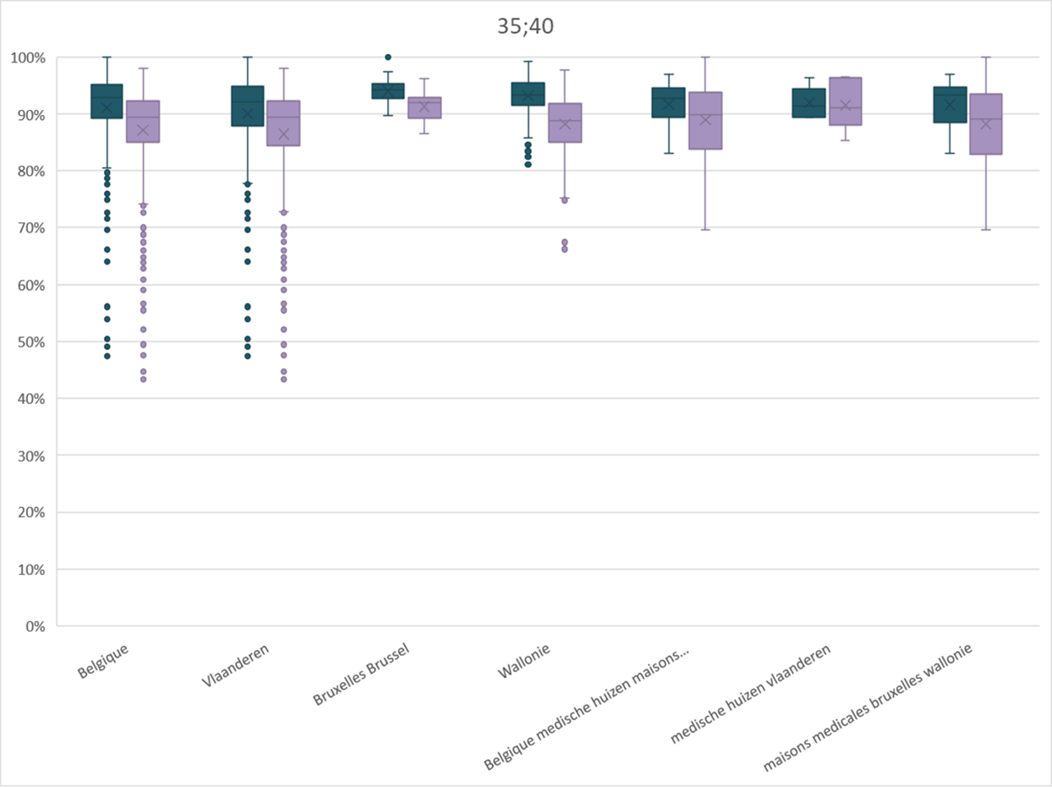
Proportion de patients dont l'état lipidique est déterminé tous les ans
Pratiques à l’acte
Pratiques au forfait

Slide 108




Proportion de patients avec consultation chez un ophtalmologue dans l’année
ID
Pratiques à l’acte
Pratiques au forfait
NID
Pratiques à l’acte
Pratiques au forfait

Slide 109
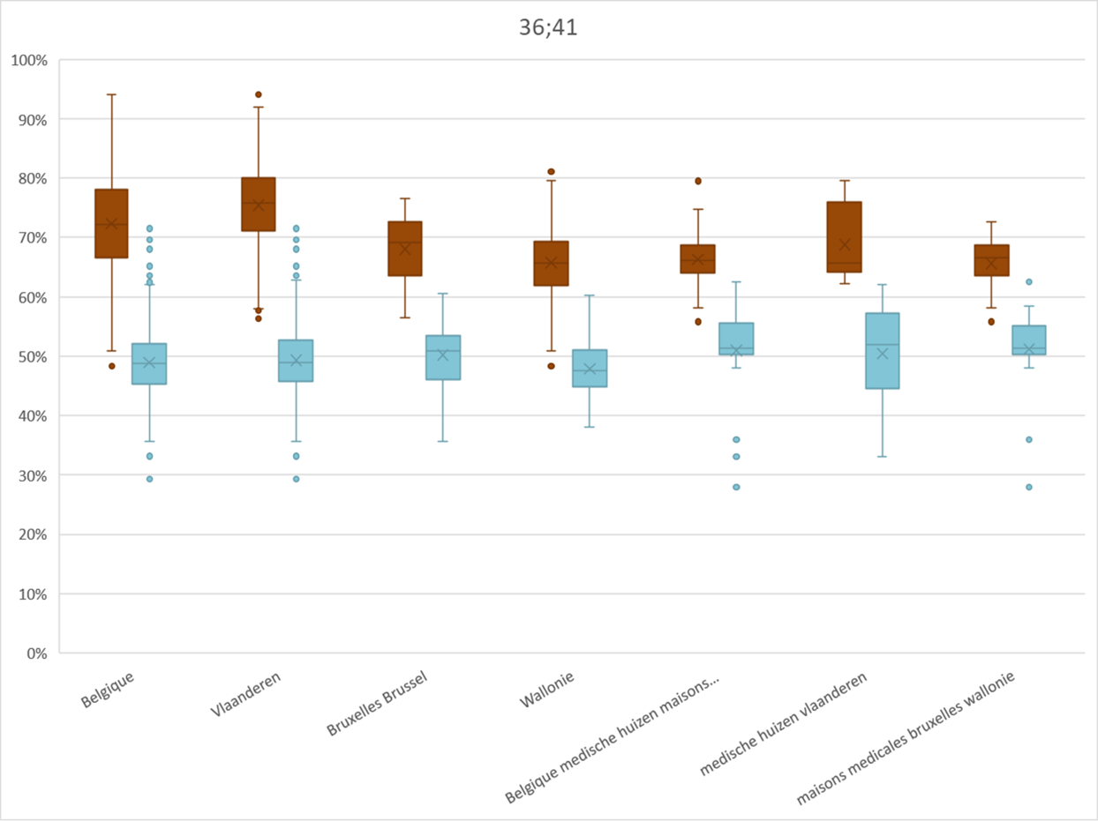
Proportion de patients avec consultation chez un ophtalmologue dans l’année
Pratiques à l’acte
Pratiques au forfait

Slide 110
II.3. Suivi
Hypothyroïdie
Déterminez chaque année la TSH pour le suivi d'une hypothyroïdie avérée (après stabilisation de la dose).

Slide 111


Proportion de vos patients présentant une hypothyroïdie avérée avec suivi biochimique adéquat (TSH ≥ 1 fois/an)
Pratiques à l’acte
Pratiques au forfait

Slide 112
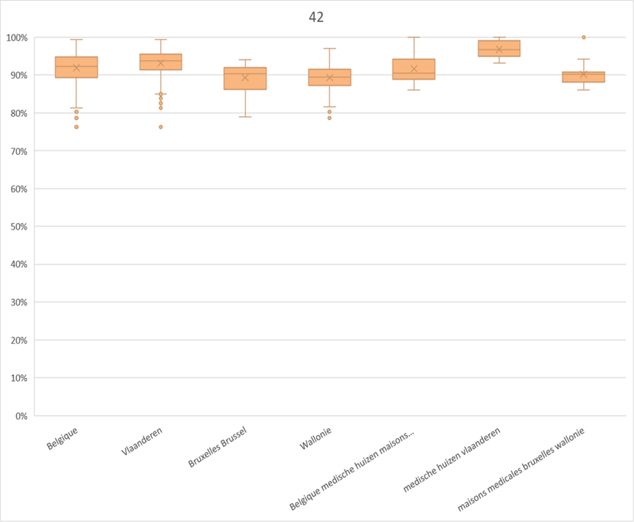
Proportion de vos patients présentant une hypothyroïdie avérée avec suivi biochimique adéquat (TSH ≥ 1 fois/an)
Pratiques à l’acte
Pratiques au forfait

Slide 113
II.3. Suivi
Hypertension
Contrôlez la créatinine 1 fois/an chez les patients traités par inhibiteurs de l'ECA, sartans ou diurétiques.

Slide 114


Proportion de vos patients qui prennent des inhibiteurs de l'ECA, des sartans ou des diurétiques avec suivi biochimique adéquat (créatinine ≥ 1 fois/an)
Pratiques à l’acte
Pratiques au forfait

Slide 115
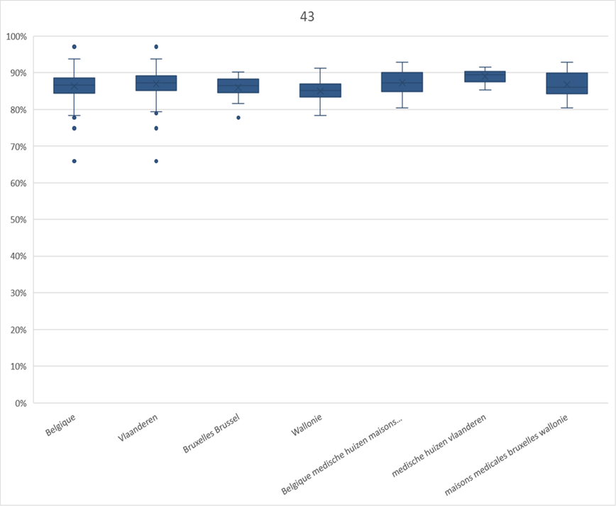
Proportion de vos patients qui prennent des inhibiteurs de l'ECA, des sartans ou des diurétiques avec suivi biochimique adéquat (créatinine ≥ 1 fois/an)
Pratiques à l’acte
Pratiques au forfait

Slide 116
THÈME III
Imagerie médicale et examens préopératoires

Slide 117
THÈME III: IMAGERIE MÉDICALE ET EXAMENS PRÉOPÉRATOIRES
Usage excessif de l'imagerie de la colonne vertébrale
Usage excessif d'examens préopératoires
Exposition aux rayonnements par imagerie médicale obsolète
Usage excessif de l'échographie de la glande thyroïde
Dépistage du cancer du sein

Slide 118
THÈME III: IMAGERIE MÉDICALE ET EXAMENS PRÉOPÉRATOIRES
Usage excessif de l'imagerie de la colonne vertébrale
Usage excessif d'examens préopératoires
Exposition aux rayonnements par imagerie médicale obsolète
Usage excessif de l'échographie de la glande thyroïde
Dépistage du cancer du sein

Slide 119
III.1. Usage excessif de l'imagerie de la colonne vertébrale
N'effectuez pas d'examen d'imagerie en cas de dorsalgie aiguë ou chronique non spécifique.
Si, pour des raisons spécifiques, l'imagerie devait tout de même être indiquée, évitez les examens séquentiels. L'IRM n'est pas toujours le meilleur choix, mais il l'est la plupart du temps.

Slide 120


Proportion de vos patients sans problème orthopédique avéré, à qui vous avez prescrit au moins 1 fois une imagerie de la colonne vertébrale au cours des 3 dernières années
Pratiques à l’acte
Pratiques au forfait

Slide 121
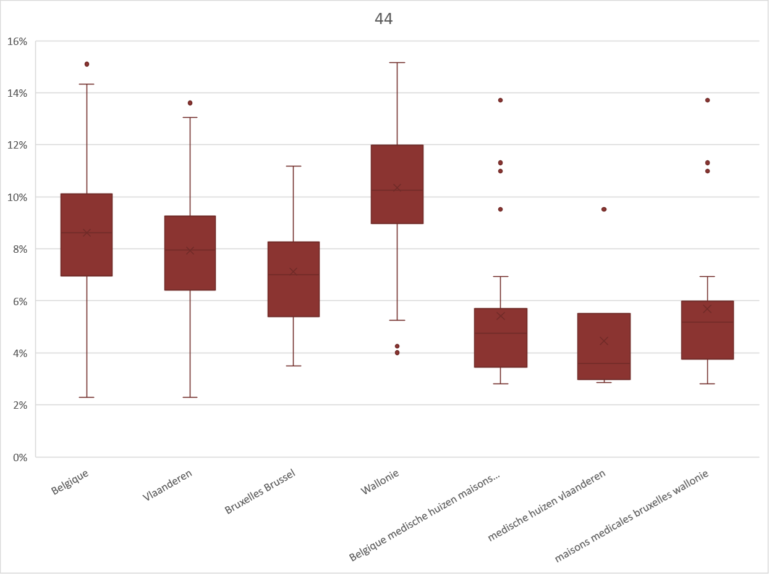
Proportion de vos patients sans problème orthopédique avéré, à qui vous avez prescrit au moins 1 fois une imagerie de la colonne vertébrale au cours des 3 dernières années
Pratiques à l’acte
Pratiques au forfait

Slide 122


Nombre moyen d'examens d'imagerie de la colonne vertébrale différents, par patient
Pratiques à l’acte
Pratiques au forfait

Slide 123
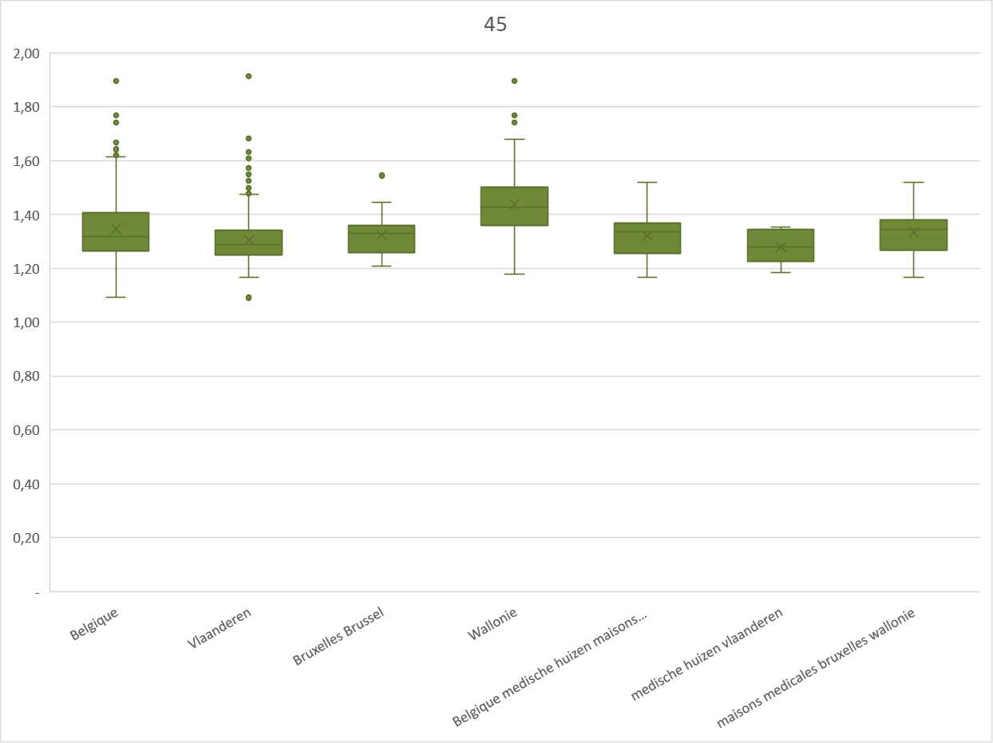
Nombre moyen d'examens d'imagerie de la colonne vertébrale différents, par patient
Pratiques à l’acte
Pratiques au forfait

Slide 124


Part de radiographies et de CT-scans dans l'imagerie de la colonne vertébrale que vous avez prescrite
Pratiques à l’acte
Pratiques au forfait

Slide 125
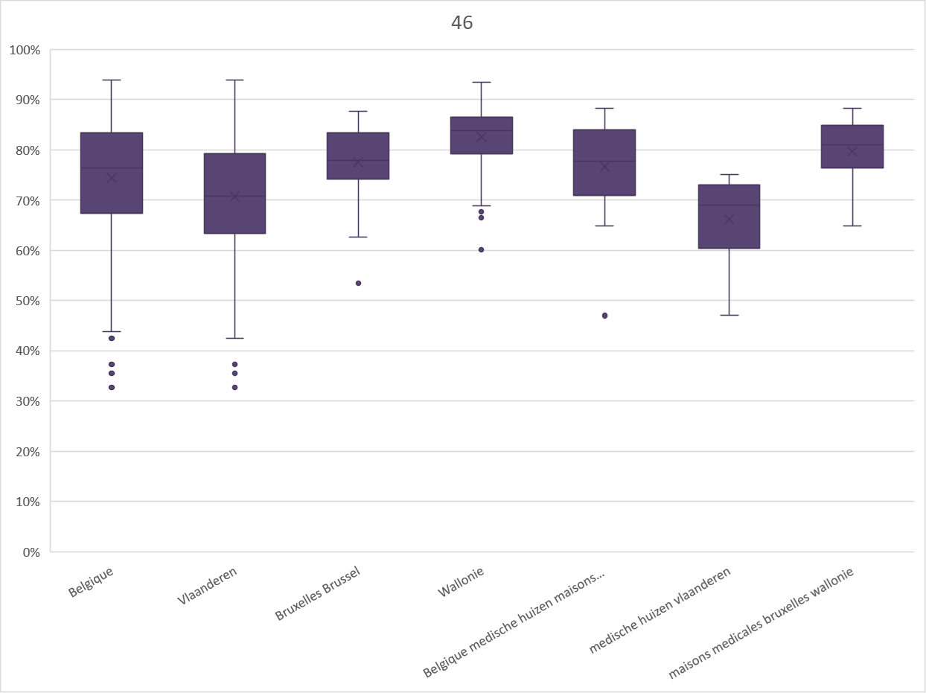
Part de radiographies et de CT-scans dans l'imagerie de la colonne vertébrale que vous avez prescrite
Pratiques à l’acte
Pratiques au forfait

Slide 126
THÈME III: IMAGERIE MÉDICALE ET EXAMENS PRÉOPÉRATOIRES
Usage excessif de l'imagerie de la colonne vertébrale
Usage excessif d'examens préopératoires
Exposition aux rayonnements par imagerie médicale obsolète
Usage excessif de l'échographie de la glande thyroïde
Dépistage du cancer du sein

Slide 127
III.2. Usage excessif d'examens préopératoires
En ce qui concerne les examens préopératoires ECG, radio du thorax, INR:
Chez les patients < 50 ans présentant un faible profil de risque*, n'effectuez pas systématiquement un ECG, une radio du thorax ou une mesure de l'INR comme examens préopératoires pour des chirurgies mineures ou intermédiaires**.
Chez les patients ≥ 50 ans présentant un faible profil de risque*, n'effectuez pas systématiquement une radio du thorax ou une mesure de l'INR comme examens préopératoires pour des interventions chirurgicales mineures ou intermédiaires**.
Chez les patients ≥ 50 ans, effectuez toutefois systématiquement un ECG (au repos) comme examen préopératoire pour des interventions chirurgicales mineures ou intermédiaires**.
*Définition de « faible profil de risque » pour nos mesures, données disponibles : aucune forme de médication chronique
**Définition de la chirurgie mineure et intermédiaire : codes de nomenclature de chirurgie avec K≤270, N≤450, I≤550

Slide 128


Proportion de patients présentant un faible profil de risque < 50 ans qui ont été soumis à des examens préopératoires superflus pour des interventions chirurgicales mineures et intermédiaires
Pratiques à l’acte
Pratiques au forfait

Slide 129
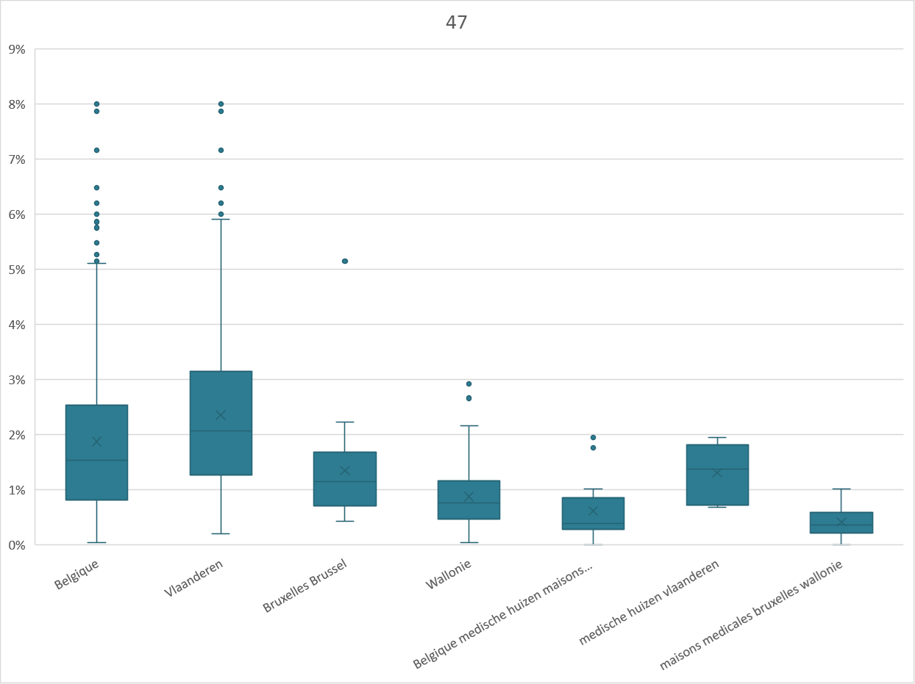
Proportion de patients présentant un faible profil de risque < 50 ans qui ont été soumis à des examens préopératoires superflus pour des interventions chirurgicales mineures et intermédiaires
Pratiques à l’acte
Pratiques au forfait

Slide 130


Proportion de patients présentant un faible profil de risque ≥ 50 ans qui ont été soumis à des examens préopératoires superflus pour des interventions chirurgicales mineures et intermédiaires.
Pratiques à l’acte
Pratiques au forfait

Slide 131
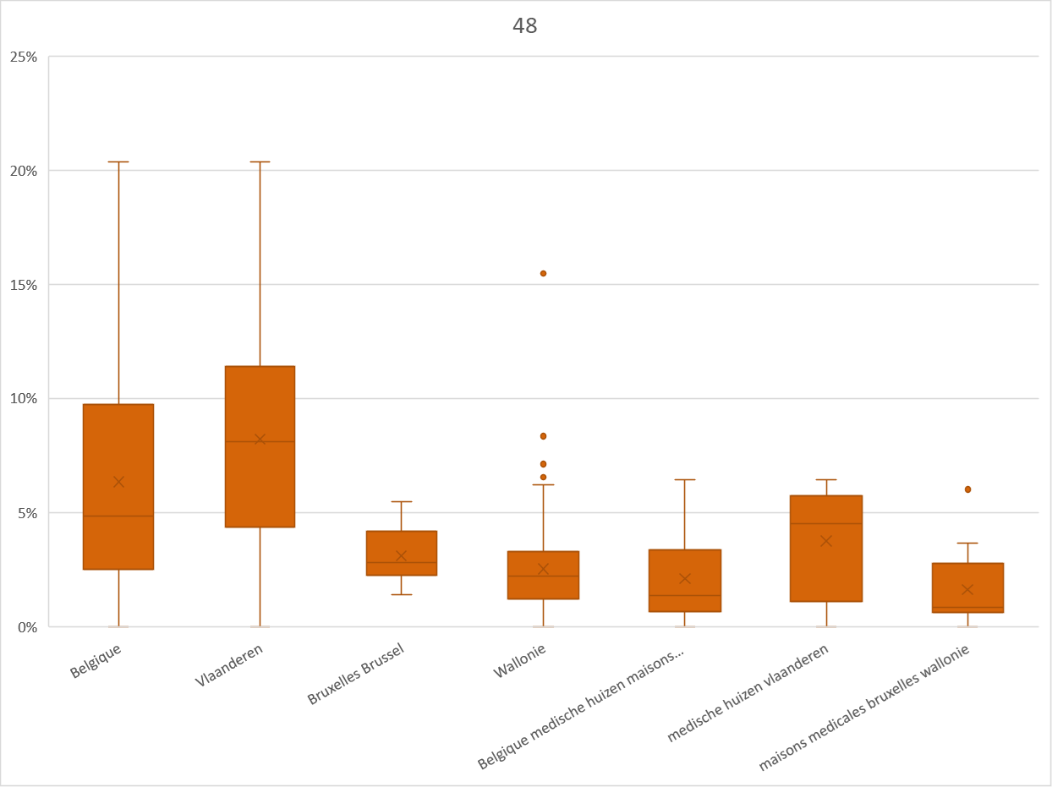
Proportion de patients présentant un faible profil de risque ≥ 50 ans qui ont été soumis à des examens préopératoires superflus pour des interventions chirurgicales mineures et intermédiaires.
Pratiques à l’acte
Pratiques au forfait

Slide 132
THÈME III: IMAGERIE MÉDICALE ET EXAMENS PRÉOPÉRATOIRES
Usage excessif de l'imagerie de la colonne vertébrale
Usage excessif d'examens préopératoires
Exposition aux rayonnements par imagerie médicale obsolète
Usage excessif de l'échographie de la glande thyroïde
Dépistage du cancer du sein

Slide 133
III.3. Exposition aux rayonnements par imagerie médicale obsolète
Ne prescrivez pas d'examens d'imagerie qui sont obsolètes dans la pratique de première ligne.
Si un examen d'imagerie doit être prescrit et si plusieurs examens peuvent fournir le même résultat, privilégiez l'examen présentant la dose de radiations la plus faible.

Slide 134


Exposition aux rayonnements (en mSv) causée par une imagerie obsolète, par patient
Pratiques à l’acte
Pratiques au forfait

Slide 135
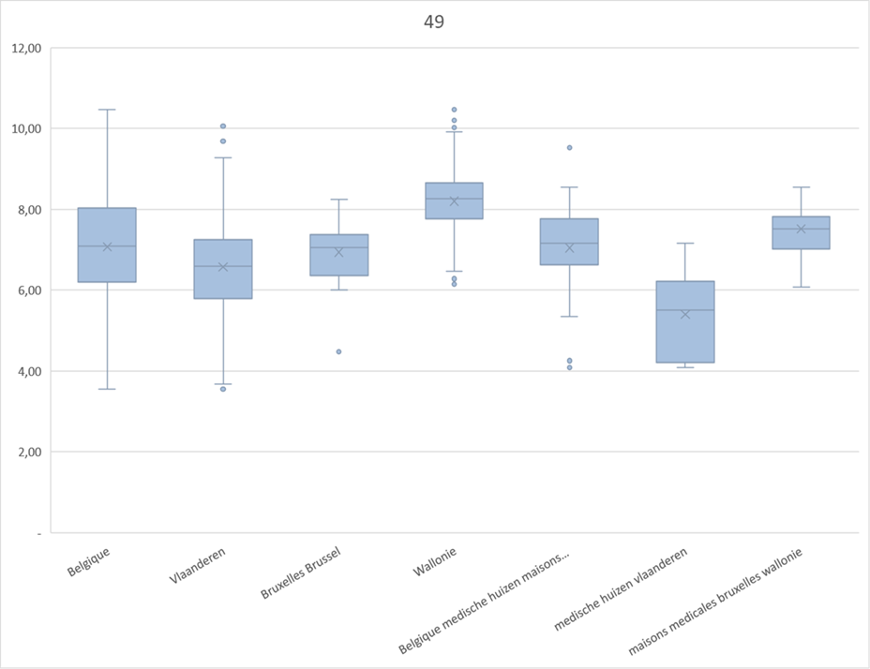
Exposition aux rayonnements (en mSv) causée par une imagerie obsolète, par patient
Pratiques à l’acte
Pratiques au forfait

Slide 136


Proportion d'exposition aux rayonnements obsolète causée par une RX colonne vertébrale et une CT colonne vertébrale
Pratiques à l’acte
Pratiques au forfait

Slide 137
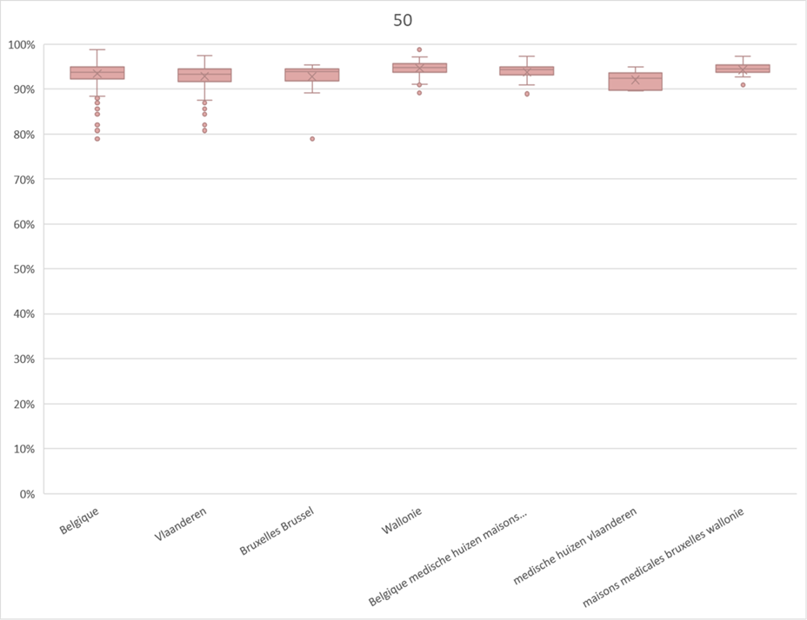
Proportion d'exposition aux rayonnements obsolète causée par une RX colonne vertébrale et une CT colonne vertébrale
Pratiques à l’acte
Pratiques au forfait

Slide 138
THÈME III: IMAGERIE MÉDICALE ET EXAMENS PRÉOPÉRATOIRES
Usage excessif de l'imagerie de la colonne vertébrale
Usage excessif d'examens préopératoires
Exposition aux rayonnements par imagerie médicale obsolète
Usage excessif de l'échographie de la glande thyroïde
Dépistage du cancer du sein

Slide 139
III.4. Usage excessif de l'échographie de la glande thyroïde
N'effectuez pas d'échographie de la glande thyroïde systématique en guise de suivi en cas de troubles de la fonction thyroïdienne.

Slide 140


Proportion de patients atteints d'un trouble avéré de la fonction thyroïdienne qui ont été soumis à ≥ 1 suivi échographique superflu au cours des 3 dernières années
Pratiques à l’acte
Pratiques au forfait

Slide 141
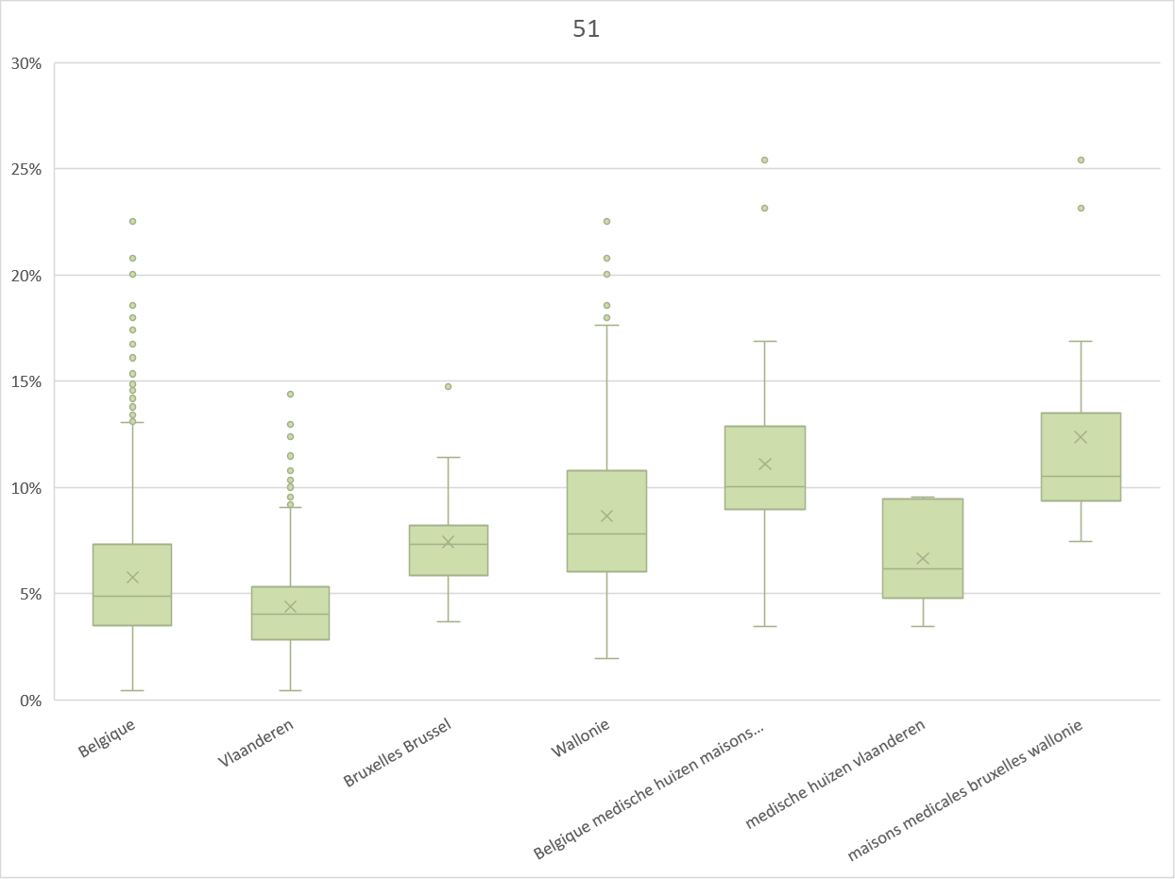
Proportion de patients atteints d'un trouble avéré de la fonction thyroïdienne qui ont été soumis à ≥ 1 suivi échographique superflu au cours des 3 dernières années
Pratiques à l’acte
Pratiques au forfait

Slide 142
THÈME III: IMAGERIE MÉDICALE ET EXAMENS PRÉOPÉRATOIRES
Usage excessif de l'imagerie de la colonne vertébrale
Usage excessif d'examens préopératoires
Exposition aux rayonnements par imagerie médicale obsolète
Usage excessif de l'échographie de la glande thyroïde
Dépistage du cancer du sein

Slide 143
III.5. Dépistage du cancer du sein
Informez les femmes âgées de 50-69 ans de la possibilité d'un dépistage mammographique bisannuel dans le cadre du programme de dépistage.
Ne procédez pas à un dépistage systématique chez les femmes qui n'appartiennent pas à la tranche d'âge de 50-69 ans.

Slide 144


Proportion de femmes dans la population cible (50-69 ans) de votre pratique qui ont été soumises à un dépistage bisannuel
Pratiques à l’acte
Pratiques au forfait

Slide 145
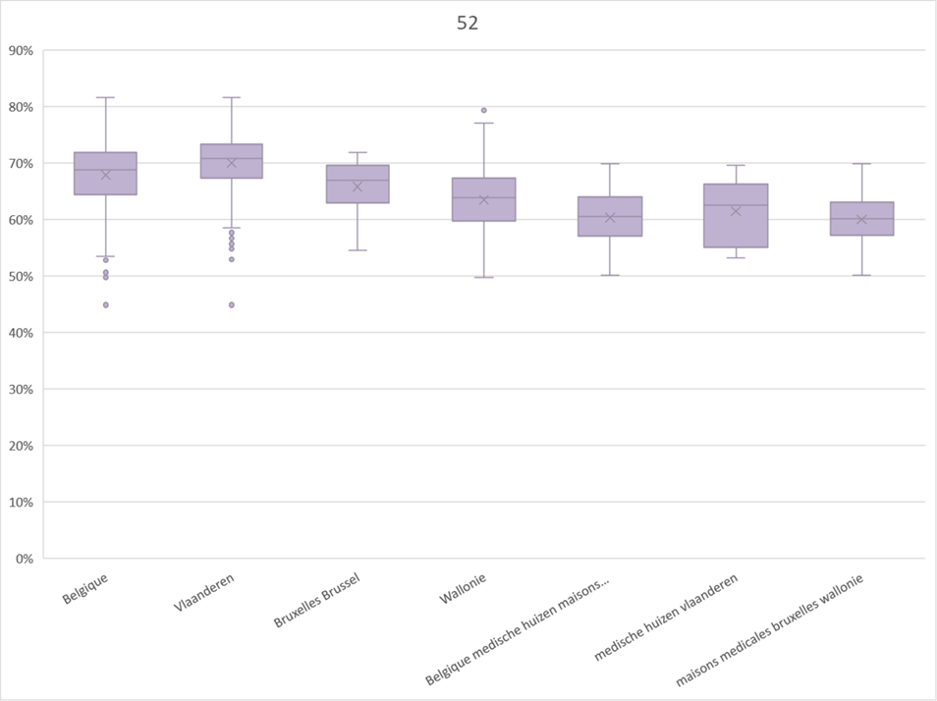
Proportion de femmes dans la population cible (50-69 ans) de votre pratique qui ont été soumises à un dépistage bisannuel
Pratiques à l’acte
Pratiques au forfait

Slide 146


Proportion de dépistages réalisés par le biais du système de dépistage organisé (= programme de dépistage national) (sur le nombre total de dépistages effectués)
Pratiques à l’acte
Pratiques au forfait

Slide 147
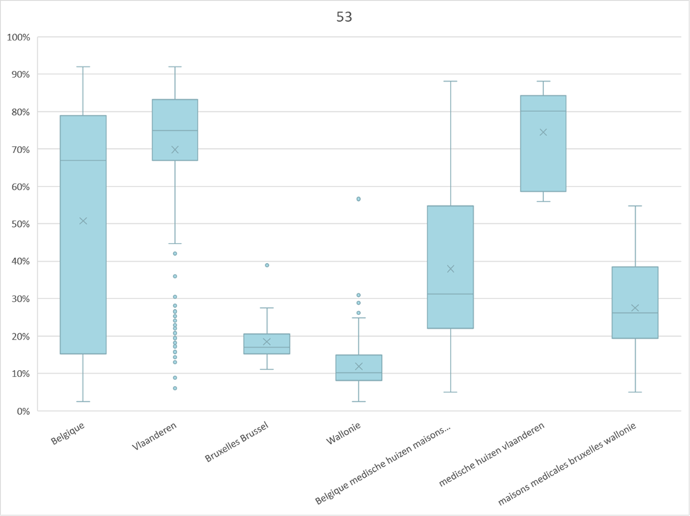
Proportion de dépistages réalisés par le biais du système de dépistage organisé (= programme de dépistage national) (sur le nombre total de dépistages effectués)
Pratiques à l’acte
Pratiques au forfait

